Slide 1
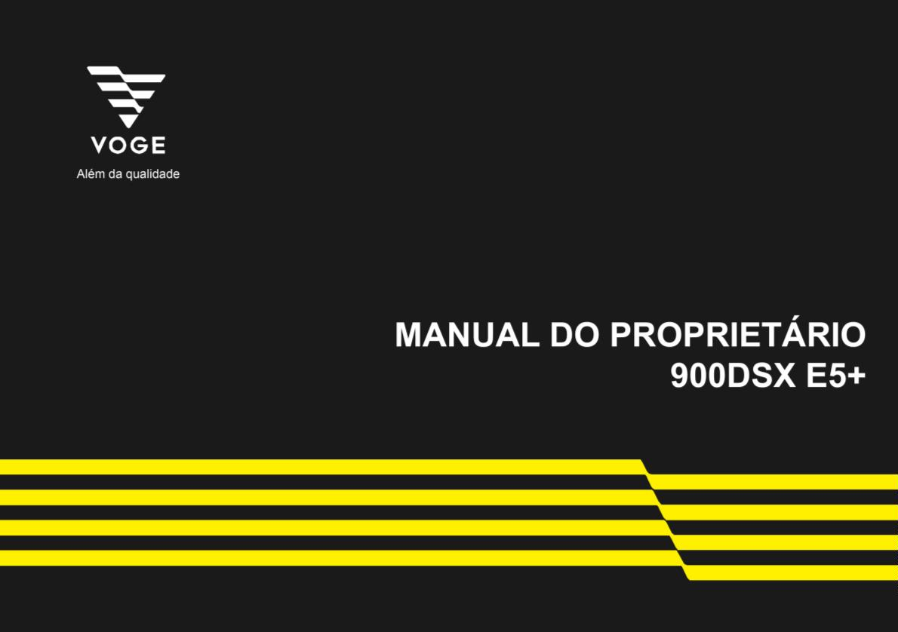
Far & Beyond Quality
DS900X E5+
ED.0626

Slide 2
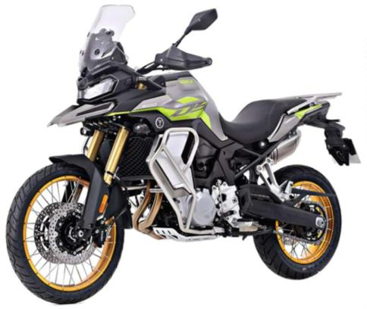
Manual do Proprietário Voge 900DSX E5+
Obrigado por confiar na VOGE
Felicidades e agradecimentos por ter escolhido a VOGE!
Importante conhecer a sua moto e a si mesmo para
conduzir de forma segura nas diversas condições
da estrada; assim, leia atentamente
este manual antes de conduzir sua moto. Este
manual inclui não só a informação sobre
condução e equipamento, como também
instruções que deve seguir estritamente. O
manual inclui a informação sobre a
manutenção e cuidados que necessita ter;
No caso de ter alguma dúvida, desloque-se
a uma Concessionária VOGE, onde receberá a
ajuda necessária. Que desfrute da condução, é o nosso maior desejo.
1

Slide 3
Manual do Proprietário Voge 900DSX E5+
Sobre este manual
Este manual do proprietário inclui informação importante; deve prestar atenção às advertências e lembretes
de perigo. Mantenha este manual com você, caso precise tirar alguma dúvida em transito. As ilustrações deste pequeno manual podem ter pequenas diferenças para a sua moto, mas o conteúdo descrito é idêntico. Quando vender a moto, informe o novo proprietário para baixar ele em nosso site.
No compromisso da Voge de oferecer alta segurança e qualidade, seu desenho e constante melhoria com base na investigação nos reservamos o direito de sempre atualizar o mesmo, portanto algumas diferenças entre o manual do proprietário e a moto que adquiriu podem acontecer.
2

Slide 4

Manual do Proprietário Voge 900DSX E5+
Preste atenção aos temas importantes
Siga e adote os seguintes procedimentos de manejo e manutenção segura, quando vir os seguintes símbolos
de aviso:
Δ Perigo: Este símbolo indica que existe a possibilidade de se poderem provocar lesões, morte ou possíveis danos.
Δ Advertência: Este símbolo indica que existe a possibilidade de se produzirem danos na moto.
Δ Precaução: Este símbolo indica os elementos essenciais de condução que são mais eficazes e convenientes.
Δ Perigo
Esta moto adapta-se ao condutor com o certificado correspondente de homologação apenas sob uma
condução razoável e cuidadosa. Preste atenção aos seguintes pontos:
Não se permite a reparação da moto pelo próprio utilizador.
Cumpra as leis e normativas locais.
Qualquer modificação na moto ou nas partes elétricas pode influir na emissão de ruído e no rendimento.
A constante evolução do produto pode dar lugar a diferenças entre este manual e a moto adquirida que
estabelece a moto de série como padrão e sujeita a alterações técnicas sem aviso prévio.
3

Slide 5
Manual do Proprietário Voge 900DSX E5+
Conteúdos
Luz de aviso de anomalia na injeção EFI .......... 33
Luz de aviso de anomalia no ABS ..................... 33
Luz de aviso do Sistema de Controlo de Tração ”TCS” . 34
Luz de aviso do pisca direito “⇨“..................... 34
Aviso da luz alta “ ” ............................. 34
Indicador de pressão dos pneus e luz de alerta35
Painel de instrumentos com TFT....................... 37
Instruções de instalação e uso da APP VOGE Global .. 39
Introdução à instalação do Carbit Ride ................ 52
Introdução ao manejo do Painel de Instrumentos74
Introdução aos comandos................................ 74
Ligação Bluetooth............................................. 76
Página de definições......................................... 77
Comandos do guidão.. .......................................... 83
Comutador de luzes de máximos/médios e
Obrigado por confiar na VOGE ............................... 1
Sobre este manual.................................................. 2
Preste atenção aos temas importantes.................. 3
Condução segura .................................................... 7
Cargas, acessórios e modificações...................... 7
Verificações antes de iniciar a marcha ................... 9
Pontos a que deve prestar atenção na condução 10
Iniciar a marcha .................................................... 12
Frenagem e estacionamento ................................ 14
Características técnicas ........................................ 16
Identificação da moto........................................... 20
Números de série ............................................. 20
Posto de condução ........................................... 21
Lado esquerdo .................................................. 22
Lado direito....................................................... 24
Debaixo do assento .......................................... 25
Esquema elétrico de fusíveis e relés de controle. 26
Botão de ignição................................................... 27
Painel de instrumentos e luzes de aviso............... 30
Luz de aviso do pisca esquerdo “⇦“ ................ 32
Luz de aviso de ponto morto “N” ..................... 32
gatilho de sinais de luzes.................................. 84
Comutador de piscas............................................ 85
Intermitentes de emergência “ ”...................... 85
Botão VOLTAR “” .......................................... 85
Botão CONFIRMAR “ENT” ................................ 85
Cruise control “ ”......................................... 85
Manete de embreagem.................................... 86
4

Slide 6
Manual do Proprietário Voge 900DSX E5+
Punhos aquecidos “ ” ......................................... 86
Assento aquecido “ ”.......................................... 87
Interruptor de faróis de nevoeiro “ ”................. 87
Botão de modo de condução “MODE”............. 87
Botão da câmara onboard “ ”............................ 88
Botão corta-corrente........................................ 88
Manete de freio dianteiro ............................... 88
Refrigeração insuficiente.................................106
Anomalia no motor .........................................107
O motor de arranque falha .............................107
Motor difícil de arrancar .................................107
Escassa potência do motor .............................107
Verificação e reparação de avarias .................108
Rodagem de uma moto nova..............................109
Rodagem do motor .........................................109
Rodagem dos pneus........................................110
Rodagem do sistema de freios........................110
Ajustes.................................................................111
Ajuste dos retrovisores ...................................111
Ajuste da manete de embreagem...................112
Ajuste do seletor de mudanças.......................113
Ajuste do pedal de freio.. ...............................114
Ajuste da forquilha..........................................115
Ajuste do amortecedor traseiro..........................117
Ajuste do farol.....................................................120
Focos de luz de nevoeiro.................................121
Ajuste da tensão da corrente de transmissão.....122
Verificações, reparações e manutenção.............125
Combustível.....................................................125
Tomadas de corrente 12V e USB “
” ............... 89
Sistema ABS............................................................... 90
Sistema de controle de tração TCS........................... 92
Sistema rápido de mudança de velocidades QSS..... 93
Sistema de cruise control ......................................... 94
Radar......................................................................... 96
Limpeza do sensor..................................................... 97
Seletor de mudanças................................................. 99
Descanso lateral e descanso central ...................... 100
Pedal do freio traseiro ............................................ 101
Arranque do motor................................................. 102
Com o descanso lateral acionado....................... 102
Reabastecimento de combustível .......................... 104
Resolução de problemas ........................................ 106
Refrigerante muito quente..................................... 106
5

Slide 7
Manual do Proprietário Voge 900DSX E5+
Sistema de evaporação de gases do combustível...... 126
Kit de ferramentas.............................................. 128
Partes móveis e a sua manutenção.................... 128
Manutenção da bateria ...................................... 129
Carga da bateria.................................................. 129
Montagem e extração da bateria....................... 131
Uso de uma bateria externa................................ 132
Manutenção do filtro de ar ................................ 133
Óleo do motor .................................................... 135
Verificação do nível de óleo ........................... 135
Manutenção do óleo do motor ...................... 136
Drenagem do óleo do motor.......................... 137
Mudança do óleo do motor............................ 138
Mudança do cartucho do filtro de óleo.......... 141
Refrigerante........................................................ 143
Verificação e manutenção do líquido
Corrente de transmissão.................................... 150
Manutenção da corrente .................................. 151
Pneus.................................................................. 152
Pressões dos pneus ........................................ 152
Verificação do limite de desgaste dos pneus. 153
Reparação dos pneus ..................................... 154
Mudança de um pneu .................................... 155
Relês ................................................................... 158
Pastilhas de freio... ............................................. 159
Mudança das pastilhas de freio.......................... 160
Substituição de luzes.......................................... 161
Plano de Manutenção ........................................ 163
Torque de aperto das uniões mais importantes 166
Armazenamento e limpeza da moto.................. 169
Armazenamento................................................. 169
Proteção da moto............................................... 170
Limpeza da moto................................................ 171
Política da garantia..............................................172
Homologações Anatel.........................................174
refrigerante..................................................... 143
Drenagem do líquido refrigerante...................... 145
Fluído de freios ................................................... 148
Verificação do fluido dos freios...........................148
Características do fluido dos freios..................... 149
6

Slide 8

Manual do Proprietário Voge 900DSX E5+
Condução segura
Cargas, acessórios e modificações
Utilize unicamente peças de reposição originais e acessórios autorizados VOGE. As peças que não sejam da
Voge, acessórios incorretos ou carga inadequada podem influir negativamente no rendimento da moto e até
mesmo infringir a lei. Por favor, preste atenção e seja responsável pela sua própria segurança e pela dos
demais.
Δ Precaução
•
•
Os componentes montados neste modelo superaram os testes de segurança, viabilidade e rendimento
correspondentes, e assumimos a responsabilidade destes. Como tal, não temos responsabilidade pelos
componentes que não sejam nossos ou sem a nossa autorização. Recomendamos fortemente que
utilize unicamente componentes e acessórios originais VOGE.
Todas as modificações de componentes devem cumprir com as leis locais. Certifique-se de que a sua
moto não infringe nenhuma lei nem normativa.
7

Slide 9
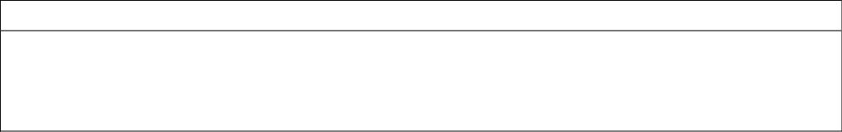
Manual do Proprietário Voge 900DSX E5+
Δ Perigo
A carga, modificação, acessórios e manutenção incorretos são riscos ocultos. Antes de conduzir,
certifique-se de que não exista excesso de carga e respeite os requisitos anteriores.
A montagem de componentes elétricos ou de controle arbitrariamente, pode danificar a sua moto ou mesmo provocar um acidente.
•
•
As alterações na repartição de pesos influem drasticamente no rendimento e no comportamento dinâmico da
moto, pelo que deve utilizar os acessórios e a repartição de peso recomendados.
8

Slide 10
Manual do Proprietário Voge 900DSX E5+
Verificações antes de iniciar a marcha
No caso de a moto não ter sido bem inspecionada antes de se iniciar a marcha, pode ocorrer danos ou um
acidente. Verifique os seguintes elementos antes de conduzir a sua moto:
· Sistema de direção
· Pneus
· Buzina
- O eixo da direção roda livremente sem
prender
- O eixo da direção não tem empenos ou
folga
- Pressão correta
- Funciona normalmente
· Interruptor corta-corrente
- Funciona normalmente
· Descanso lateral
- Profundidade do sulco correta
- Superfície sem cortes nem danos
· Óleo do motor
· Acelerador
- Folga do cabo correta
- O acelerador roda sem prender
· Sistema de frenagem
- Funcionamento normal na manete e no
pedal
- Nível de óleo correto
· Sistema de refrigeração
- Nível de refrigerante correto
- Sem fugas de refrigerante
· Iluminação
- Estende-se e recolhe normalmente
- O corta-corrente da ignição funciona
quando o descanso se aciona
· Retrovisores
- Sente-se na moto em posição erguida e
- Luzes do farol e presença, farol/luz de certifique-se que vê através dos
- Níveis corretos do fluidos de freio nas
bombas
- Tato adequado dos comandos de freios
- Pastilhas e discos sem gordura
· Suspensões
- Ao pressionar para baixo recuperam de
forma suave automaticamente
· Corrente de transmissão
- Sem desgaste ou danos
- Tensão adequada
freio, piscas, placa e luz do painel de
instrumentos funcionam corretamente
· Luzes de aviso
- Os avisadores de luzes, ponto morto e
piscas funcionam corretamente. Os avisos
de pressão do óleo, injeção e baixo nível
de óleo iluminam-se ou piscam ao ligar
motor
retrovisores os objetos a 10 metros atrás
de si num campo de visão de 4 metros
- Se não for assim, ajuste os retrovisores
Amortecedor de direção
- Vire o guidão para a esquerda e para a
direita para verificar se o amortecedor de
direção está fixo.
- Não exista lama, areia ou sujeiras na
superfície da haste do amortecedor de
direção
9

Slide 11
Manual do Proprietário Voge 900DSX E5+
Pontos a que deve prestar atenção na condução
1. Qualquer condutor deve conhecer bem a posição adequada no assento da sua moto. Deslocamentos do
centro de gravidade ou movimentos bruscos durante a condução podem influir no funcionamento e controle
da moto. Durante a condução, o passageiro deve sentar-se firmemente na moto para evitar que bata no
condutor. Não é permitido levar animais como passageiros na moto.
2. A bagagem e carga da moto deve estar numa posição baixa para evitar mudanças no centro de gravidade da
moto. O peso da bagagem deve ser distribuído uniformemente de ambos os lados da moto. O comprimento
estendido para trás da moto não deve ser demasiado.
3. A bagagem deve estar firmemente fixa à moto e, antes de conduzir, deve confirmar que esta não se move.
No caso de sentir instabilidade durante a condução, confirme a fixação da bagagem e ajuste-a caso seja
necessário.
4. Não é permitido carregar bagagem demasiado volumosa ou pesada. A sobrecarga pode influir no
funcionamento e no rendimento do motor.
5. A instalação de acessórios e a bagagem pode diminuir o rendimento da moto. Certifique-se de que não
afeta o sistema de iluminação, a distância ao solo, o ângulo de inclinação, o rendimento da moto, a carga
sobre os pneus, o curso da suspensões ou outras atuações relacionadas com a condução.
6. Se carregar demasiado peso sobre o guidão ou sobre a suspensões, pode influir no rendimento da direção e
causar perigo durante a condução.
10

Slide 12
Manual do Proprietário Voge 900DSX E5+
7. Carenagens, para-brisas ou outras peças de grande dimensão podem influir na estabilidade e na condução,
o que aumenta não só o peso, mas também a resistência aerodinâmica, reduzindo o rendimento. A instalação
destes componentes pode causar perigo, devido a não se terem comprovado no desenho original da moto.
8. Não é permitida a instalação de um sidecar ou reboque. Não assumimos nenhuma responsabilidade pelos
danos que possam ser causados pela instalação de componentes/acessórios não autorizados.
9. Se conduzir em altitudes elevadas e em climas frios, verifique antes de iniciar a marcha se existe gelo na
superfície do amortecedor de direção. Se existir, limpe-o com um pano limpo, sem pó nem sujidade.
10. Quando se utiliza o amortecedor de direção em trajetos longos, limpe cuidadosamente a superfície da
haste para evitar que entre lama ou areia no amortecedor e possa causar uma falha.
Carga máxima: 205 kg, incluindo condutor, bagagem e acessórios.
11

Slide 13
Manual do Proprietário Voge 900DSX E5+
Iniciar a marcha
•
•
•
•
•
Suba na moto pelo lado esquerdo.
Recolha o descanso lateral.
Coloque a moto na vertical ao solo e o guidão em posição reta para manter a roda orientada para a frente.
Acione firmemente a manete de embreagem e engrene a 1ª marcha.
Rode lentamente o punho do acelerador, acelerando enquanto solta ligeiramente a manete da
embreagem, e a moto avançará gradualmente.
•
•
Use capacete, luvas, botas, blusão e calças com proteções especiais, tudo isto é necessário antes de iniciar
a marcha, ainda que sejam trajetos curtos.
Os seguintes fatores são prejudiciais para uma condução rápida; preste atenção a:
o
o
o
Ajuste de pré-carga mal regulado.
Roupa folgada.
A sobrecarga ou o desequilíbrio da carga também podem ser prejudiciais para a condução e o
funcionamento da moto.
o
Não conduza após beber álcool ou tomar drogas, mesmo de prescrição médica, pois afetam os
sentidos e os reflexos.
12

Slide 14
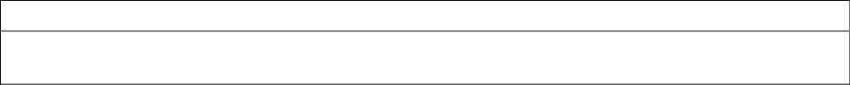
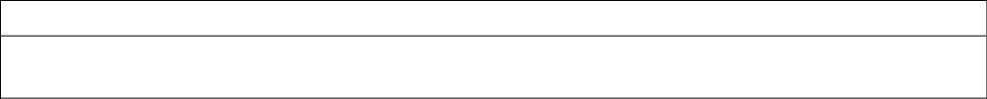
Manual do Proprietário Voge 900DSX E5+
Δ Precaução
Este modelo está equipado com um interruptor no descanso lateral. No caso de engrenar uma velocidade
com o descanso lateral acionado, o motor irá parar imediatamente.
Δ Advertência
É imprescindível iniciar a marcha em primeira velocidade. Iniciar a marcha numa velocidade diferente pode
danificar o motor.
Δ Perigo
Certifique-se que recolheu o descanso lateral antes de arrancar, ou este pode fazê-lo cair quando virar para a
esquerda.
13

Slide 15
Manual do Proprietário Voge 900DSX E5+
Frenagem e estacionamento
· Diminua a velocidade libertando o acelerador antes de frear enquanto usa os freios dianteiro e traseiro.
- Quando a velocidade não for suficientemente baixa, reduza uma marcha e freie para completar o
estacionamento.
· Engrene o ponto morto e, em seguida, detenha por completo a moto.
· Ao frear, o seu corpo mover-se-á para a frente e a suspensão comprime-se. O peso desloca-se para a roda
dianteira; por isso, o freio dianteiro é mais eficiente que o traseiro e facilitará a paragem do veículo.
· Quando conduzir em estradas de montanha, usar o freio traseiro pode ser perigoso. Em situações limite, o
freio pode sobreaquecer e causar danos graves. Use de forma razoável o freio dianteiro e a retenção do
motor.
· Ao conduzir em tempo chuvoso ou numa estrada molhada, a água nas pastilhas de freio e disco pode
diminuir o rendimento da frenagem.
Δ Perigo
Ao desacelerar a alta velocidade, se usar só o freio dianteiro ou o traseiro pode fazer com que a moto
derrape e perca o controlo, pelo que é necessário usar ao mesmo tempo os freios dianteiro e traseiro.
14

Slide 16

Manual do Proprietário Voge 900DSX E5+
Δ Advertência
•
Após muito tempo de condução, quando for necessário parar, estacione a moto longe de crianças para
evitar queimaduras no seu motor quente.
•
•
Não estacione em terreno macios para evitar a queda da moto e danos.
No caso de estacionar num declive suave, engrene uma marcha e deixe a moto orientada para a
subida, para evitar que o descanso lateral recolha e a moto caia.
•
•
Não estacione ou conduza sobre materiais combustíveis, como palha seca, pois o catalisador de três vias
funciona a temperaturas elevadas, os materiais podem prender-se e causar um incêndio.
Quando frear bruscamente e a velocidade for superior a 50 km/h, o sistema ESS controla a luz de freio
e fará piscar rapidamente, avisando o veículo que vem atrás, para evitar uma colisão.
15

Slide 17

Manual do Proprietário Voge 900DSX E5+
Características técnicas
Características da moto
Comprimento x Largura x Altura
Distância entre eixos
2.325 mm x 940 mm x 1.420 mm
1.580 mm
Altura do assento
825 mm
Distância livre ao solo
Peso em ordem de marcha
Carga máxima
190 mm
238 kg
443 kg
Peso na roda dianteira
Peso na roda traseira
Velocidade máxima
161 kg
282 kg
210 km/h
Inclinação máxima superável
Desaceleração em frenagem
Consumo de combustível
Capacidade do depósito
≥44º
Cumpre GB20073-2018
Aprox. 24 km/L (dependendo das condições de uso e combustível)
17 litros
16

Slide 18

Manual do Proprietário Voge 900DSX E5+
Capacidade de líquido refrigerante
Características da corrente
Suspensões/Sistema de travagem
Suspensão dianteira
Suspensão traseira
Roda dianteira
2 l
525UZI (122 elos)
Forquilha hidráulica invertida 43 mm. Curso 194 mm
Amortecedor central. Curso 63 mm
2.15”x21”
Roda traseira
4.25”x17”
Pneu dianteiro
90/90-21 M/C54V
Pneu traseiro
150/70R17 M/C69V
Freios dianteiro
Freio traseiro
Duplo disco flutuante 305 mm, pinças flutuantes de 2 pistões
Disco flutuante 265 mm, pinça flutuante de pistão simples
Sistema anti bloqueio ABS 2 canais
ABS
Motor
Tipo de motor
Bicilíndrico/Refrigeração líquida/4 válvulas por cilindro
Diâmetro x curso
Cilindrada
86 x 77 mm
895 cc
Taxa de compressão
13,1:1
17

Slide 19

Manual do Proprietário Voge 900DSX E5+
Folga das válvulas de admissão
Folga das válvulas de escape
Separação dos eletrodos da vela
Tipo de vela
0,11-0,20 mm
0,26-0.35 mm
0,8~0,9 mm
LMAR9J-9E
Potência máxima
95 CV/8.250 rpm
95,0 Nm/6.000 rpm
1.250±100 rpm
6 velocidades
Discos múltiplos em banho de óleo
3,2 l
Torque máximo
Regime de marcha lenta
Caixa de velocidades
Tipo de embreagem
Capacidade de óleo do motor
Sistema de alimentação
Emissões
Sistema EFI
Promot 5
Sistema de transmissão
Relação de transmissão primária
Relação de transmissão final
1ª marcha
1,821
2,588
2,833
18

Slide 20
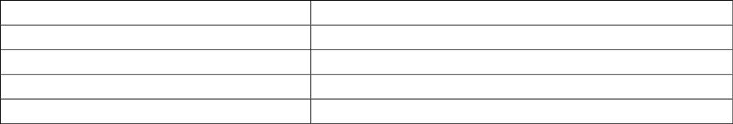
Manual do Proprietário Voge 900DSX E5+
2ª marcha
3ª marcha
4ª marcha
5ª marcha
6ª marcha
2,067
1,600
1,308
1,103
0,968
19

Slide 21
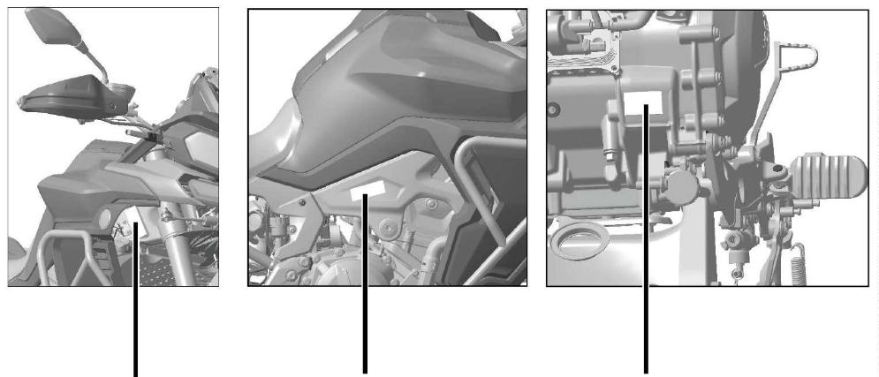
Manual do Proprietário Voge 900DSX E5+
Identificação da moto
Números de série
Número de identificação do
veículo (VIN)
Etiqueta de emissões
Número do motor
20

Slide 22
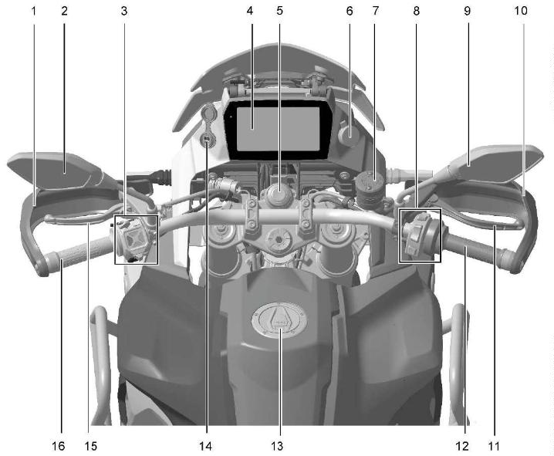
Manual do Proprietário Voge 900DSX E5+
Posto de condução
1. Protetor de mão esquerdo
2. Retrovisor esquerdo
3. Grupo de comutadores esquerdo
4. Painel de instrumentos
5. Botão de ignição
6. Tomada de corrente 12V
7. Bomba de freio dianteiro
8. Grupo de comutadores direito
9. Retrovisor direito
10. Protetor de mão direito
11. Manete de freio dianteiro
12. Punho do acelerador
13. Tampão do depósito de gasolina
14. Tomada de corrente USB 5V
15. Manete de embreagem
16. Punho esquerdo
21

Slide 23
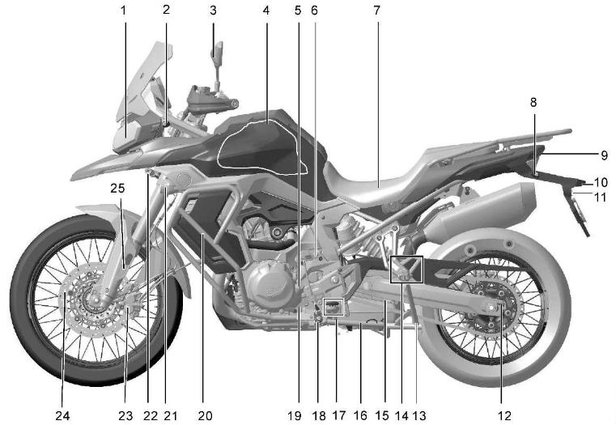
Manual do Proprietário Voge 900DSX E5+
Lado esquerdo
1. Farol/luz de presença dianteira
2. Intermitente dianteiro esquerdo
3. Retrovisor
4. Depósito de combustível
5. Enchimento de óleo/Vareta de nível
6. Eixo do seletor de mudanças
7. Assento
8. Pisca traseiro esquerdo
9. Lanterna traseira/luz stop
10. Iluminação placa
11. Refletor traseiro
12. Tensor esquerdo
corrente
13. Descanso central
22

Slide 24

Manual do Proprietário Voge 900DSX E5+
14. Pedaleira esquerdo do passageiro
15. Cobertura da corrente
16. Descanso lateral
17. Pedaleira esquerda do condutor
18. Interruptor do descanso lateral
19. Seletor de velocidades
20. Proteção esquerda
21. Farol de nevoeiro esquerdo
22. Amortecedor de direção
23. Pinça de disco dianteiro
24. Disco dianteiro esq.
25. Refletor esquerdo
23

Slide 25
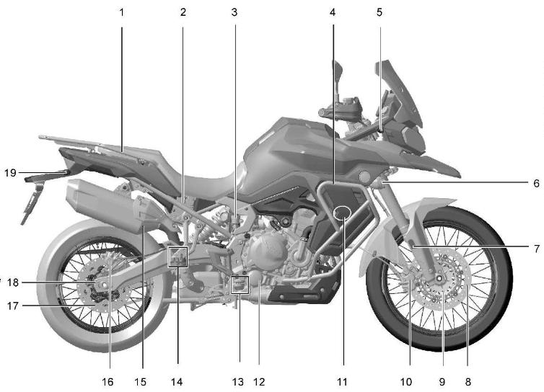
Manual do Proprietário Voge 900DSX E5+
Lado direito
1. Pega direita
2. Regulador/retificador
3. Depósito bomba freio traseiro
4. Proteção direita
5. Intermitente dianteiro direito
6. Farol de nevoeiro direito
7. Refletor direito
8. Disco dianteiro direito
9. Roda fônica/sensor ABS
10. Pinça disco dianteiro
11. Tampão do radiador
12. Cartucho do filtro de óleo
13. Pedaleira do passageiro
direito
14. Pedaleira do condutor dto.
15. Silenciador
16. Pinça disco traseiro
17. Disco traseiro
18. Tensor esquerdo da corrente
19. Pisca traseiro direito
24

Slide 26
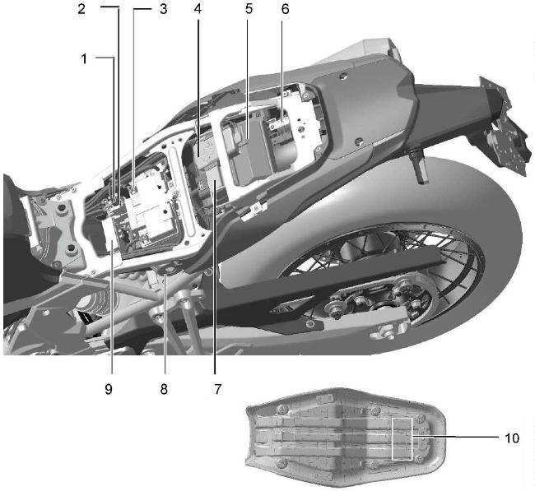
Manual do Proprietário Voge 900DSX E5+
Debaixo do assento
1. Relé de arranque
2. Controlador IMU
3. Bateria
4. Controlador câmara
5. Central ECU
6. Conector de diagnóstico OBD
7. Controlador BCM
8. Fecho do assento
9. Caixa de fusíveis
10. Kit de ferramentas
25

Slide 27
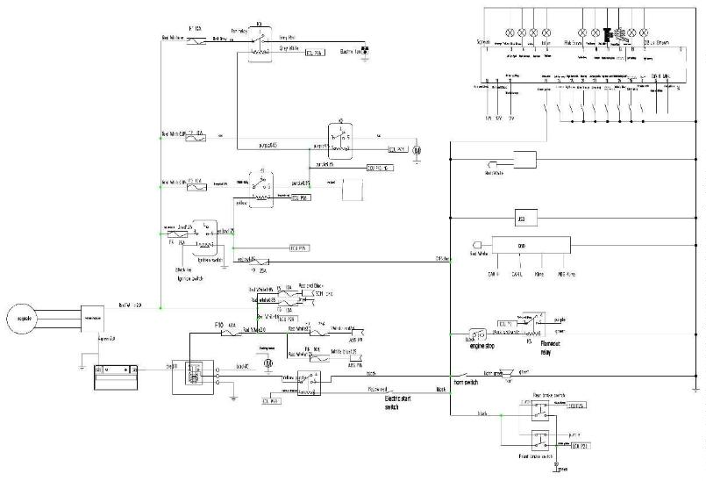
Manual do Proprietário Voge 900DSX E5+
Esquema elétrico de fusíveis e relés de controlo
26

Slide 28
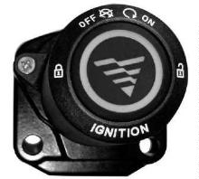
Manual do Proprietário Voge 900DSX E5+
Botão de ignição
O botão de ignição deste modelo encontra-se na mesa de direção superior. Este
modelo conta com uma chave de proximidade que integra também uma chave
mecânica. O botão esquerdo da chave de proximidade serve para localizar o
veículo: faça uma pressão breve para o procurar e os piscas piscarão 10
vezes; o alcance desta função é de 30 m em campo aberto. No caso de não estar em
campo aberto, a sua distância pode ser inferior a 30. Este modelo é entregue com
uma chave reserva; guarde-a num lugar seguro fora da moto. O fecho do
assento e o fecho do depósito de combustível partilham a mesma chave.
1. Quando se vai arrancar com o veículo, a distância da chave de proximidade à ignição não deve ser superior a
1,3 m.
2. Quando estacionar o veículo, vire completamente o guidão para a esquerda, faça uma pressão prolongada
no botão de ignição para bloquear o guidão da moto, e em seguida vire ligeiramente o guidão para confirmar
que está bem bloqueado.
3. Se o veículo estiver em movimento, não poderá bloquear o guidão.
4. Se quiser bloquear o guidão, vire-o para a esquerda; caso contrário não se poderá bloquear o mesmo.
5. Se o guidão estiver bloqueado e for ativar a moto, aperte brevemente o botão de ignição. A direção irá
desbloquear-se e, em seguida, aperte brevemente uma vez mais para ativar a ignição.
27

Slide 29
Manual do Proprietário Voge 900DSX E5+
6. Quando a direção estiver bloqueada, mantenha pressionado o botão de ignição durante 3 segundos e a mesma
será desbloqueada, ativando-se a ignição da moto ao mesmo tempo.
7. Quando a ignição da moto estiver ativada, a luz azul do anel do botão de ignição se manterá acesa durante
1 minuto.
8. Quando se esgotar a pilha-botão da chave de proximidade, coloque a chave de proximidade perto do anel
de luz do botão de ignição, enquanto aperta brevemente o botão de ignição para ativar a moto e ligar o motor
em menos de 1 minuto. Caso contrário, a moto se desligará automaticamente.
9. Quando a moto estiver parada, se for desligá-la, pressione brevemente o botão de ignição. No caso de pressionar prolongadamente o botão de ignição durante 3 segundos, a moto se desligará e bloqueará o guidão ao mesmo tempo.
10. Se a moto estiver em movimento e pressionar brevemente o botão de ignição, a moto não irá desligar-se.
11. Existem circunstâncias nas quais, estando dentro do raio de 1,3 m do botão de ignição, podem verificar-se
problemas de comunicação entre a chave de proximidade e a moto. Estas circunstâncias podem ocorrer se a
chave se encontrar no assento, proximidade do eixo da direção e parte dianteira do painel de instrumentos.
12. Resolução de problemas do botão de ignição.
(1) Falha no arranque. Quando pressionar brevemente o botão de ignição, verifique a luz do anel do botão de
ignição e a chave de proximidade.
Se piscar uma luz vermelha 3 vezes no botão de ignição, significa que existe uma falha na chave, cujas
possíveis causas são:
28

Slide 30
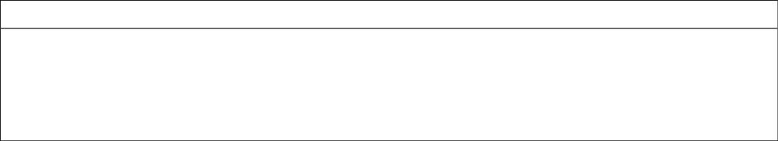
Manual do Proprietário Voge 900DSX E5+
- Distância da chave de proximidade ao botão de ignição superior a 1,3 m.
- Se for recebida uma forte radiação eletromagnética nas proximidades (presença de um inibidor, por
exemplo), aproxime a chave e ligue a moto.
- Para verificar se a pilha-botão da chave de proximidade está esgotada, aperte o botão da chave remota e
verifique se a luz de aviso da chave não se acende. Aproxime a chave do anel luminoso do botão de ignição
para ligar a moto e não afaste a chave até que o motor esteja em funcionamento. Depois poderá recolher a
chave e a moto funcionará normalmente. No caso de a moto estiver ativada, se passar 1 minuto sem ligar o
motor, a moto desligar-se-á automaticamente.
(2) O bloqueio da direção não funciona:
- No caso de o mecanismo de bloqueio não funcionar, verifique se o fusível está derretido. No caso de o fusível
estiver bem, coloque-se em contato com uma Oficina Autorizada VOGE para a sua resolução.
Δ Precaução
Este modelo conta com descansos central e lateral. Quando estacionar com o descanso lateral, vire o
guidão completamente para a esquerda e bloqueie a direção. No caso de que a luz de aviso vermelha do
botão de ignição piscar 3 vezes, isto significa que existe uma anomalia na comunicação sem fios com a
chave. Se a luz de aviso vermelha piscar 4 vezes, significa que o antirroubo do motor falhou, e se o fizer 5
vezes significa que existe uma falha no bloqueio da direção.
29

Slide 31
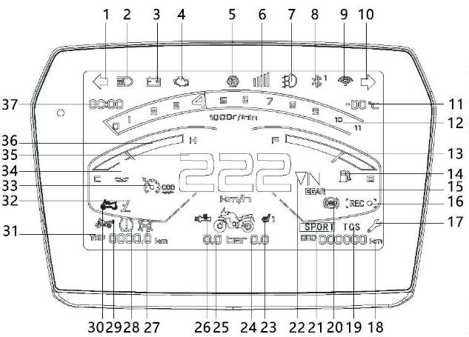
Manual do Proprietário Voge 900DSX E5+
Painel de instrumentos e luzes de aviso
1. Luz de aviso do pisca esquerdo
2. Aviso de luz de máximos
3. Aviso de baixa tensão da bateria
4. Aviso de falha no motor
5. Aviso de baixa temperatura ambiente
6. Sinal do cartão SIM
7. Aviso de luzes de nevoeiro
8. Aviso de ligação Bluetooth
9. Aviso de ligação WiFi
10. Luz de aviso do pisca direito
11. Temperatura ambiente
12. Conta-giros
13. Nível de combustível
14. Aviso de reserva de combustível
15. Indicador de mudança engrenada
16. Gravação câmara Onboard
17. Aviso de manutenção
18. Odômetro total
19. Luz de aviso do TCS
30

Slide 32
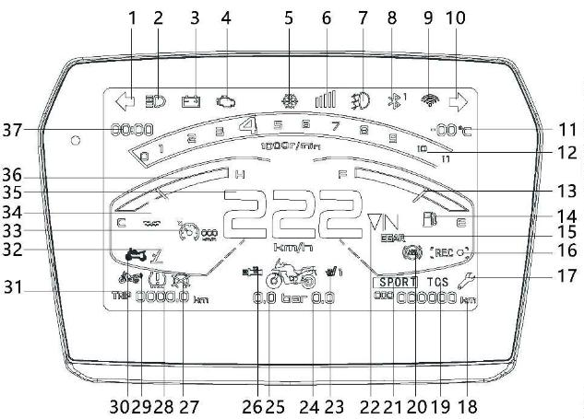
Manual do Proprietário Voge 900DSX E5+
20. Aviso de anomalia no ABS
21. Indicador de MODE
22. Indicador de aumento/redução marcha
23. Luz de aviso do assento aquecido
24. Pressão do pneu traseiro
25. Pressão do pneu dianteiro
26. Luz de aviso dos punhos aquecidos
27. Aviso do interruptor corta-corrente
28. Alerta de pressão dos pneus
29. Radar
30. Aviso do antirroubo
31. Odômetro parcial
32. Aviso do descanso lateral acionado
33. Cruise Control
34. Aviso de sobreaquecimento
do refrigerante
35. Velocímetro
36. Nível de temperatura do refrigerante
37. Relógio
31

Slide 33
Manual do Proprietário Voge 900DSX E5+
Quando apertar o botão de ignição, irá iluminar-se a tela do painel de instrumentos e começará o
autodiagnóstico. Uma vez concluído, a tela mostrará o estado da moto a cada momento.
Se for detectada uma anomalia no motor, irá acender-se a luz de aviso “ ”. Quando se produzir uma anomalia
no sistema ABS, irá acender-se a luz de aviso “ “. Se existir uma falha no sistema de controle de tração,
piscará lentamente a luz de aviso do TCS.
Δ Precaução
Não lave o painel de instrumentos com água sob pressão. Se limpar o painel de instrumentos com gasolina ou
etanol pode produzir manchas ou descoloração.
Luz de aviso do pisca esquerdo “⇦“
Quando mover para a esquerda o comutador de piscas, esta luz de aviso irá acender, assim como os piscas
desse lado.
Δ Precaução
Quando um pisca estiver danificado ou existir outra falha no circuito, a frequência do piscar do aviso “⇦”
será mais rápida, indicando-lhe que existe uma avaria neste intermitente.
Luz de aviso de ponto morto “N”
Quando a caixa de velocidades se encontrar em ponto morto, ilumina-se a luz de aviso “N”.
32

Slide 34
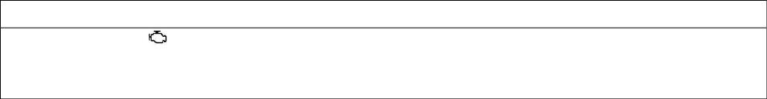
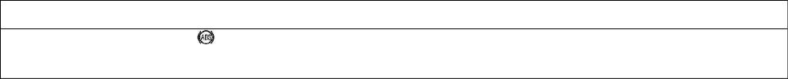
Manual do Proprietário Voge 900DSX E5+
Luz de aviso de anomalia na injeção EFI
Quando se produz uma anomalia no sistema de injeção EFI ilumina-se este aviso. Quando aciona a chave de
ignição para a posição “ “ o aviso “ “ acende-se. A luz de aviso “ “ irá apagar-se imediatamente quando
colocar o motor em marcha.
Δ Advertência
No caso de o aviso “ “ permanecer aceso ou a piscar depois de colocar o motor em marcha, podem
produzir-se falhas nos sistemas de ignição ou no sistema de injeção. Pare a moto e contate de imediato
com a sua Oficina Autorizada VOGE.
Luz de aviso de anomalia no ABS
Quando o sistema de ABS tem uma anomalia, o aviso “ “ irá iluminar-se. Quando acionar a chave de ignição
para a posição “ “, o aviso “ “ ilumina-se. A luz de aviso “ “ irá apagar-se imediatamente quando a moto
iniciar a marcha.
Δ Perigo
No caso de a luz de aviso “ “ se iluminar ou piscar após iniciar a marcha, pare a moto e contate de
imediato com a sua Oficina Autorizada VOGE.
33

Slide 35
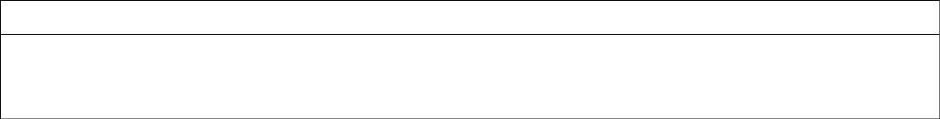
Manual do Proprietário Voge 900DSX E5+
Luz de aviso do Sistema de Controlo de Tração ”TCS”
Quando se gira a ignição para ON, o aviso de “TCS” pisca lentamente e apaga-se quando se inicia a marcha.
Quando o aviso “TCS” se acende significa que a roda traseira está a patinar; nesse momento, o controlo de
tração TCS ativa-se automaticamente, reduzindo a entrega de torque à roda traseira para que esta deixe de
patinar. Quando o controlo de tração está funcionando, o aviso “TCS” piscará rapidamente.
Δ Advertência
Quando o controlo de tração estiver ativado, e durante a condução, e o aviso “TCS” se mantiver aceso,
significa que há uma anomalia no sistema de controle de tração. Contate imediatamente com um Serviço
de Assistência Técnica da Voge.
Luz de aviso do pisca direito “⇨“
Quando mover para a direita o comutador de piscas, esta luz de aviso “⇨“ irá acender, assim como os piscas
desse lado.
Δ Precaução
Quando um pisca estiver danificado ou existir outra falha no circuito, a frequência do piscar do aviso “⇨”
será mais rápida, indicando-lhe que existe uma avaria neste intermitente.
Aviso da luz de máximos “
”
Quando mudar o comutador de luzes para a posição de luzes de máximos irá acender-se a luz de aviso “ “.
Quando apertar o gatilho de sinais de luzes, o aviso “ “ acende, apagando-se quando soltar o gatilho.
34

Slide 36
Manual do Proprietário Voge 900DSX E5+
Indicador de pressão dos pneus e luz de alerta
Quando a pressão do pneu dianteiro é <1,9 bar, mostra-se esse pneu em cor vermelha, acendendo-se a luz de
alerta. Quando a pressão do pneu é de >2,0 bar, mostra-se esse pneu em cor branca e apaga-se a luz de alerta.
Quando a pressão do pneu dianteiro é >2,9 bar, mostra-se esse pneu em cor vermelha, acendendo-se a luz de
alerta. Quando a pressão do pneu é de <2,7 bar, mostra-se esse pneu em cor branca e apaga-se a luz de alerta.
Quando a pressão do pneu traseiro é <2,1 bar, mostra-se esse pneu em cor vermelha, acendendo-se a luz de alerta.
Quando a pressão do pneu é de >2,2 bar, mostra-se esse pneu em cor branca e apaga-se a luz de alerta.
Quando a pressão do pneu traseiro é >3,1 bar, mostra-se esse pneu em cor vermelha, acendendo-se a luz de alerta.
Quando a pressão do pneu é de <2,9 bar, mostra-se esse pneu em cor branca e apaga-se a luz de alerta.
Quando não se mostrar a pressão do pneu e, em seu lugar, aparecer uma barra vermelha, isto significa que existe
uma falha no sistema de monitorização da pressão do pneu. Contate com a Oficina Autorizada VOGE mais
próxima.
Apenas quando a velocidade de cruzeiro superar os 25 km/h e se verificar uma alteração na pressão dos pneus, é
que o sensor de pressão do pneu enviará os sinais wireless ao seu receptor correspondente.
O receptor de sinal de pressão dos pneus só funciona quando o motor está em marcha; no caso de não receber sinal,
o indicador pode mostrar-lhe uma barra branca. O indicador mostra-lhe os últimos dados de pressão dos pneus. No
caso de a velocidade de cruzeiro ser inferior a 25 km/h, a pressão dos pneus mostrada no indicador pode não ser
correta. Se existir uma alteração na pressão dos pneus durante esse período, é possível que a pressão real dos
pneus não se reflita no indicador, por exemplo, ao estacionar, ou a aumentar o diminuir a pressão do ar; neste caso,
35

Slide 37

Manual do Proprietário Voge 900DSX E5+
a última pressão dos pneus pode não se refletir no indicador imediatamente. Apenas quando a velocidade de
cruzeiro superar os 25 km/h se atualizarão os dados de pressão dos pneus.
Δ Precaução
Utilize o sensor original de pressão dos pneus do modelo especificado.
Ao mudar o sensor de pressão dos pneus ou o botão de ignição, deve voltar a ajustar-se a pressão dos pneus.
O método de ajuste encontra-se na introdução da função do instrumento. Ao ajustar, confirme a roda que está a
ajustar e o número de identificação do sensor que se mostra na interface do instrumento após fazer o ajuste,
para evitar erros no reconhecimento das rodas dianteira e traseira.
36

Slide 38
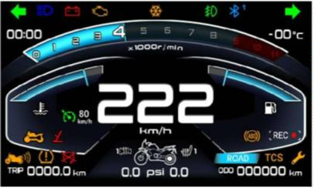
Manual do Proprietário Voge 900DSX E5+
Painel de instrumentos com tela TFT
Quando se ativa a tela, esta mostra a informação com os
ajustes efetuados na última vez.
Retroiluminação: A tela ajusta automaticamente a
retroiluminação de acordo com a intensidade da luz exterior.
Ligação Bluetooth: Quando se liga o celular ao painel através
de Bluetooth, a tela mostra as chamadas de entrada (número
de telefone que chama + nome do contato).
Conta-giros: Mostra o regime de rotações do motor em
rotações por minuto (rpm) (número de voltas do virabrequim por minuto).
Mudança engrenada: Mostra a mudança selecionada na caixa de velocidades (não mostra o ponto morto).
Velocímetro: Mostra a velocidade de cruzeiro do veículo em km/h (quilometros por hora) ou mph (milhas por
hora).
Temperatura do líquido refrigerante: Mostra a temperatura atual do refrigerante. Selecionando a unidade em
ºC graus centígrados, o intervalo de temperaturas será de -48ºC a 143ºC. Quando a temperatura for de
≥112ºC, acende-se a luz de aviso de alerta de temperatura alta do refrigerante e a barra do nível e
temperatura fica de cor vermelha.
37

Slide 39
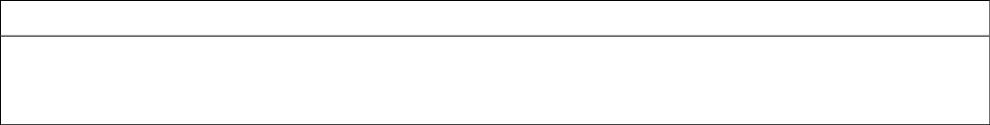
Manual do Proprietário Voge 900DSX E5+
Pressão dos pneus: Uma vez calibrados os sensores de pressão dos pneus, o painel mostra a pressão atual dos
pneus dianteiro/traseiro. Quando a pressão for de ≤1,9 bar ou ≥2,9 bar, a marca da pressão do pneu e a sua
letra correspondente “F” (dianteiro) ou “R” (traseiro) irão piscar como aviso.
Nível de combustível: Mostra a quantidade de gasolina que resta atualmente no depósito. Quando o
conteúdo do depósito estiver próximo de acabar, apenas aparecerá o último segmento do nível e o aviso de
reserva de combustível ilumina-se em cor âmbar, recordando que deve reabastecer assim que possível.
Δ Precaução
O nível de combustível pode flutuar em marcha, quando não existir muita quantidade, fazendo com que as
barras de nível não sejam exatas. No caso de o aviso de reserva de combustível se iluminar em âmbar,
significa que restam apenas 3 litros de combustível no depósito.
Δ Perigo
Durante a marcha, consulte a informação do painel de instrumentos com precaução, já que pode reduzir o
seu controle da moto.
38

Slide 40

Manual do Proprietário Voge 900DSX E5+
Instruções de instalação e uso da APP VOGE Global
1. Descarregar a aplicação VOGE Global
1.1 Descarregar para Apple:
1.1.1 Faça scan do código QR de “Apple Download” com a câmara
do iPhone; quando o identificar corretamente, clique nas ligações
para descarregar.
1.1.2 Entre na App Store do iPhone, procure "VOGE Global" e
descarregue-a.
1.2 Descarregar para Android:
1.2.1 Abra a câmara do seu celular e faça scan ao código QR acima identificado como “Android Download”.
Quando o reconhecer corretamente, clique no botão “lupa” e será redirecionado para a página de descarga.
1.2.2 Também pode fazer scan do código QR de “Android Download” com qualquer ferramenta de scan.
1.2.3 Entre na Play Store do seu celular Android para procurar e baixar VOGE Global.
39

Slide 41
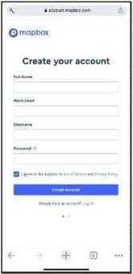
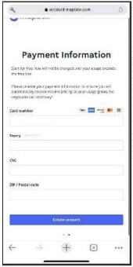
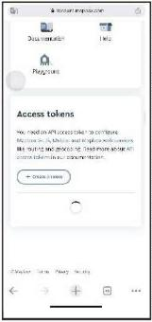
Manual do Proprietário Voge 900DSX E5+
Figura 1
Figura 2
Figura 3
2. Conseguir token do Mapbox
2.1 Abra o navegador e procure Mapbox, ou clique em Mapbox.
2.2 Se não dispõe de conta, registe-se, aperte “SIGN UP” e introduza a informação da conta. (Ver Figura 1)
2.3 Introduza a informação de pagamento. Apenas para validação da conta, não será cobrado. (Ver Figura 2)
2.4 Após registrar a conta, localize e clique em “criar um token” para solicitar a criação de um token. (Ver a
Figura 3)
40

Slide 42
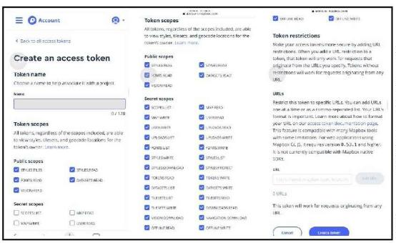
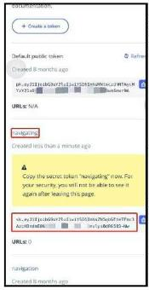
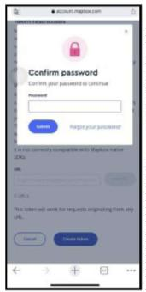
Manual do Proprietário Voge 900DSX E5+
Figura 4
Figura 5
Figura 6
2.5 Introduza a chave do token e selecione os ajustes da aplicação, em seguida clique em “criar um token” (Ver
a Figura 4).
2.6 Introduza a palavra-passe de confirmação para completar a criação do token (Ver Figura 5).
2.7 Pode encontrar o token criado na parte inferior da página, mas não aparecerá na página da próxima vez
que iniciar sessão, pelo que deve ter cuidado em guardá-lo (Ver Figura 6).
41

Slide 43
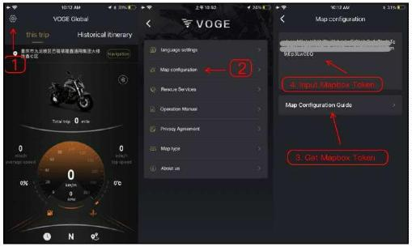
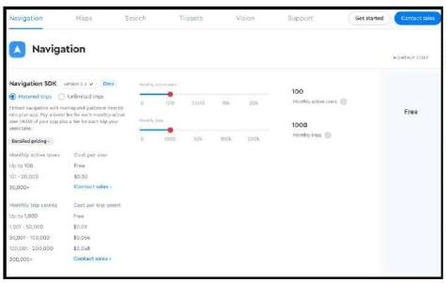
Manual do Proprietário Voge 900DSX E5+
Figura 7
Figura 8
3. Configuração do VOGE Global Map
3.1 Abra VOGE Global, depois abra Setup → Map configuration → Map configuration guidance → Fill blanks
for Mapbox Token (O utilizador deve solicitar Mapbox Token e preencher os espaços em branco; caso
contrário a navegação não funciona) (Figura 7).
3.2 Preço do Mapbox, inicialmente sem cobrança (Figura 8).
42

Slide 44
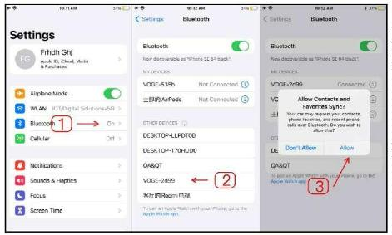
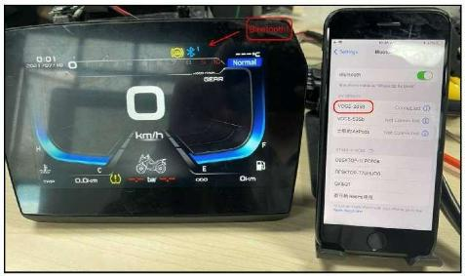
Manual do Proprietário Voge 900DSX E5+
4. Uso da navegação básica de Bluetooth (tela TFT)
4.1 Ative a moto, abra as definições do celular → Bluetooth, selecione o nome do Bluetooth da (VOGE-), e
quando estiver conectado corretamente, permita que a App consulte a agenda telefônica; quando estiver
emparelhado, na tela do painel de instrumentos acende-se o sinal Bluetooth 1.
4.2 Abra a App VOGE Global, clique no ícone de Bluetooth de (BLE-VOGE-) para começar a conexão; quando se
emparelhar corretamente, o aviso de Bluetooth mudará para a cor amarela, na tela do painel de instrumentos
acende-se o sinal Bluetooth 2. Neste momento, aperte o botão Abaixo da moto para passar para a página da
navegação.
43

Slide 45
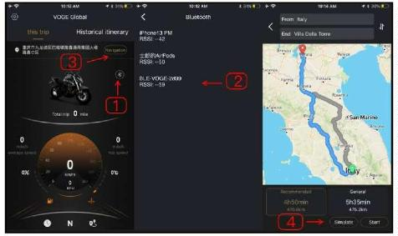
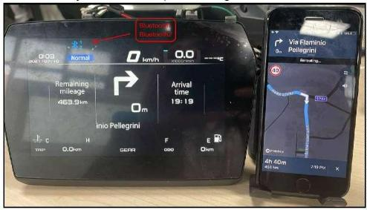
Manual do Proprietário Voge 900DSX E5+
4.3 Quando a navegação da VOGE Global estiver operacional, a tela do painel de instrumentos te mostrará a
informação correspondente.
44

Slide 46
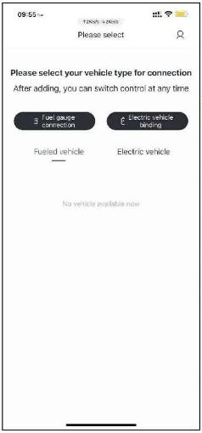
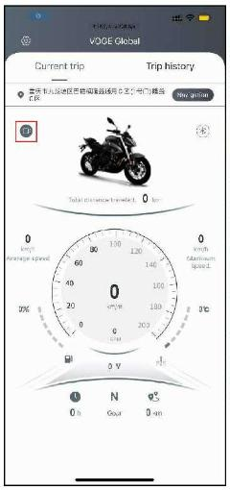
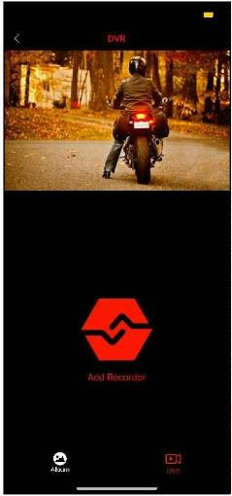
Manual do Proprietário Voge 900DSX E5+
5. Uso da câmara Onboard
5.1 Abra VOGE Global, clique em [Fuel gauge connection] em seguida entre na página principal da App, clique
no ícone da câmara à esquerda, vá à página principal da câmara de vídeo.
45

Slide 47
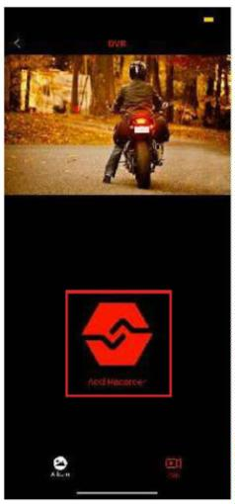
Manual do Proprietário Voge 900DSX E5+
5.2 Clique em [Add equipment] na página principal da câmara de vídeo, confirme a conexão de acordo com o
lembrete, em seguida procure a rede WiFi da câmara da moto que começa por “mt” nas definições do
celular e adicione-a.
46

Slide 48
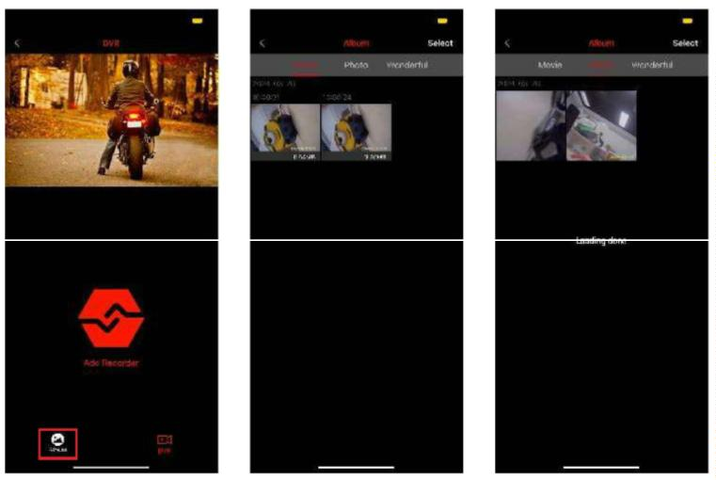
Manual do Proprietário Voge 900DSX E5+
5.3 Clique em [Photobook] na página principal da DVR e entre na sua página, em seguida clique em [Selection]
para selecionar o vídeo ou foto que queira apagar ou adicionar.
47

Slide 49
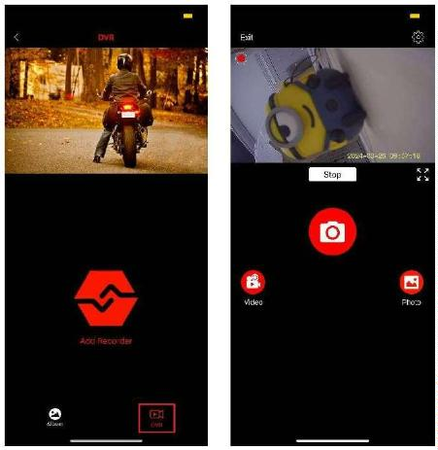
Manual do Proprietário Voge 900DSX E5+
5.4 Clique em [Recorder] na página principal, e em seguida volte à página principal da câmara (Figura da
esquerda)
5.5 Quando estiver conectada a câmara na página principal da câmara de vídeo, clique uma vez mais no ícone
para entrar na página de gravação de vídeo em tempo real (Figura da direita)
48

Slide 50
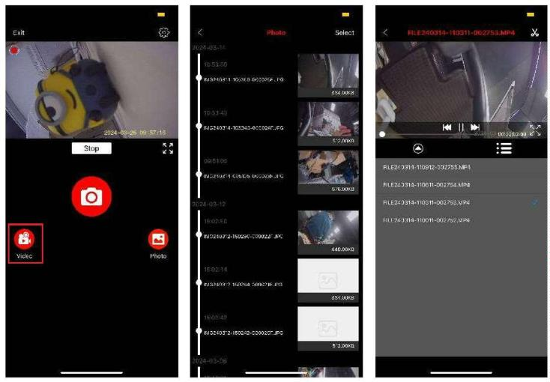
Manual do Proprietário Voge 900DSX E5+
5.6 Na página para gravar vídeo em tempo real, clique em [Recorder Video] para abrir a lista de vídeos, clique
naquele em que está interessado para o reproduzir.
49

Slide 51
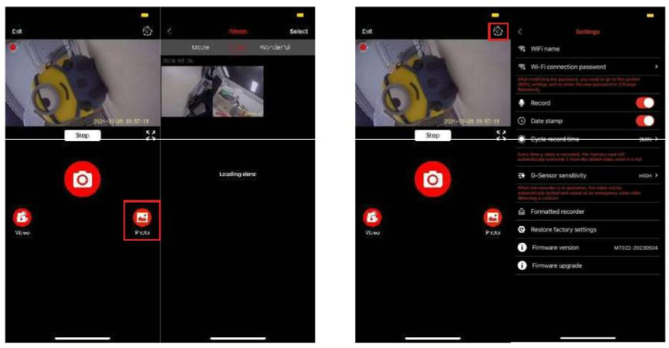
Manual do Proprietário Voge 900DSX E5+
5.7 Na página para gravar vídeo em tempo real, clique em [Recorder photo] e chegará à lista de fotos (Figura
da esquerda).
5.8 Na página para gravar vídeo, clique no ícone do canto superior direito para entrar na página de definições
dos parâmetros da câmara, e configure-a segundo as suas necessidades (Figura da direita).
50

Slide 52
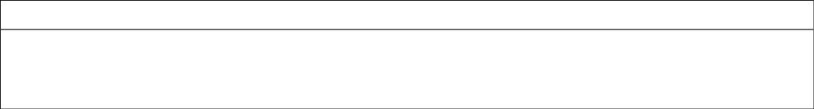
Manual do Proprietário Voge 900DSX E5+
Δ Precaução
A interface da App e o seu funcionamento podem mudar se existir uma atualização; a interface final e o seu
funcionamento são as mesmas que a última versão descarregada da App.
Em modelos diferentes, o limite de autorização e funcionamento pode não ser o mesmo.
51

Slide 53
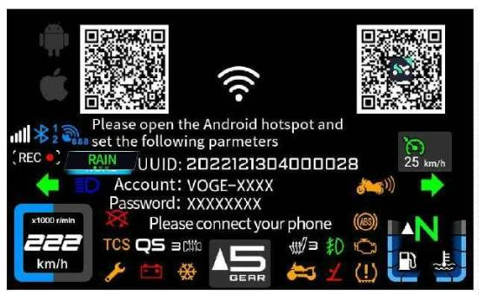
Manual do Proprietário Voge 900DSX E5+
Introdução à instalação do Carbit Ride (espelhamento)
1. Conecte a App do celular à internet
Faça uma pressão breve no botão Acima “” do grupo de comutadores esquerdo para mudar para o modo
internet, em seguida aperte brevemente o botão “” para sair da página de internet e voltar à página do
painel de instrumentos (consulte a página 83 para conhecer os botões do grupo de comutadores esquerdo).
52

Slide 54
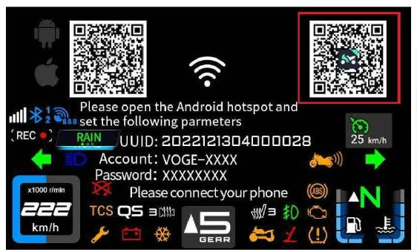
Manual do Proprietário Voge 900DSX E5+
1.1 Download do App
Faça uma pressão breve no botão “” para selecionar o modo internet, em seguida faça uma pressão breve
no botão ENT para confirmar, depois faça scan ao código QR no canto superior direito da tela para baixar Android ou esquerdo para Apple.
Procure o App “Carbit Ride” na Play Store da Google ou na App Store da Apple.
53

Slide 55
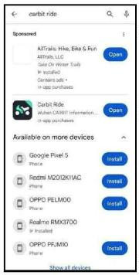
Manual do Proprietário Voge 900DSX E5+
1.2 Instalação do App
Quando finalizar o download, selecione instalar o App. Ao abri-lo pela primeira vez aparecerá a página de
autorização e definição de permissões. Selecione Aceitar em ambos.
54

Slide 56
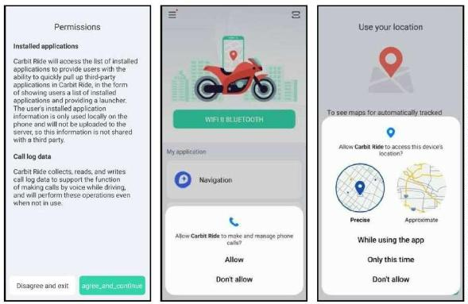
Manual do Proprietário Voge 900DSX E5+
55

Slide 57
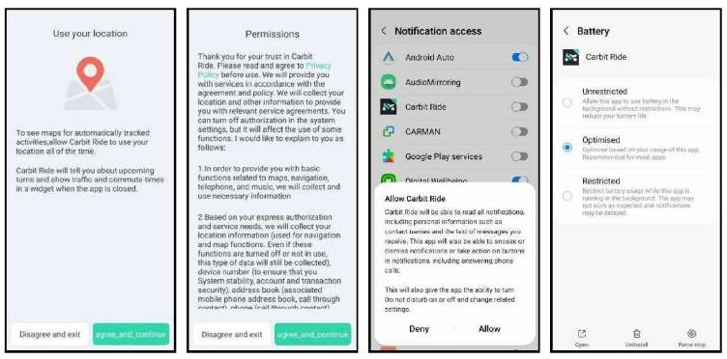
Manual do Proprietário Voge 900DSX E5+
1.3 Fazer scan e conectar
Abra o App “Carbit Ride”, selecione [WiFi connection] (ligação WiFi) ou [Bluetooth connection] (ligação
Bluetooth), faça scan ao código QR do canto superior esquerdo da tela, conecte-se ao WiFi e o App iniciará
automaticamente a ligação sem necessidade de ajustes. Quando fizer o scan, pode iniciar a ligação à internet
automaticamente; quando estiver conectado irá ser-lhe mostrada a sua seleção para a ligação de internet;
escolha a ligação.
56

Slide 58
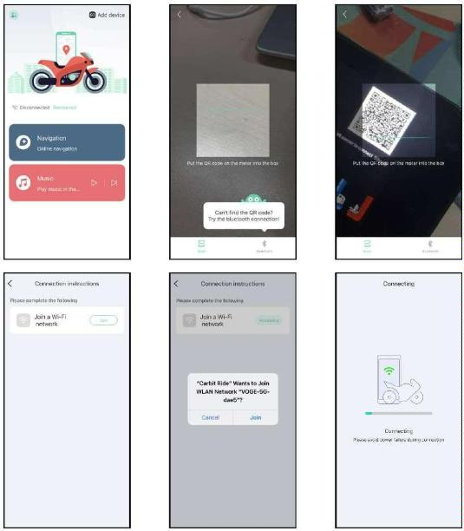
Manual do Proprietário Voge 900DSX E5+
57

Slide 59
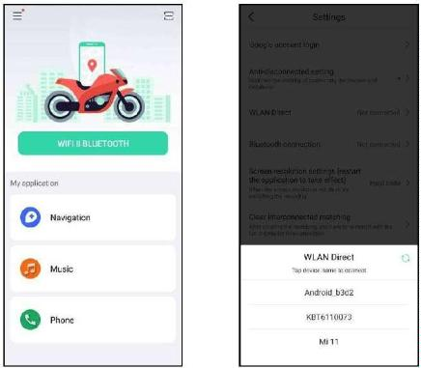
Manual do Proprietário Voge 900DSX E5+
1.4 Ligação manual
Celular Android
Passo 1: aperte o símbolo de três barras horizontais do App no canto superior esquerdo para entrar na página
de definições.
Passo 2: Escolha a ligação por WLAN e procure o dispositivo a conectar.
Passo 3: Escolha o dispositivo com o mesmo nome WiFi que o que se mostra na tela para a ligação.
Passo 4: Uma vez conectado, selecione ligação imediata.
58

Slide 60
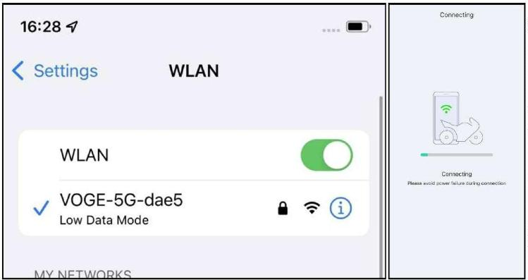
Manual do Proprietário Voge 900DSX E5+
Celular Apple
Passo 1: Entre na tela de ajustes, escolha WLAN, escolha o dispositivo WiFi com o mesmo nome que se
mostra na tela da moto e em seguida faça a ligação.
Passo 2: Introduza o código 12345678, e em seguida conecte o WiFi.
Passo 3: Abra o App “Carbit Ride” quando se consiga a ligação, a ligação de internet será conseguida
automaticamente e será mostrada.
59

Slide 61


Manual do Proprietário Voge 900DSX E5+
Quando conseguir a ligação, irá acender-se o indicador azul de WiFi e será mostrado na tela de navegação;
Δ Precaução
•
•
A ligação WiFi do celular deve estar ativada durante o processo de conexão.
Quando a tela do celular Apple bloquear o seu painel, será mostrada uma navegação básica sem
o mapa, apenas com setas e caracteres.
•
•
Os celulares com diferentes características podem ter vários sinais, pelo que a conexão pode desligar-se
por momentos durante a navegação.
Uma vez que as diferentes versões de WLAN têm problemas de compatibilidade, o painel da moto não
garante a conexão com todos os telemóveis.
•
A instalação ou uso do App Carbit Ride requer a aceitação de permissões.
60

Slide 62

Manual do Proprietário Voge 900DSX E5+
2. Anti desconexão quando se bloqueia o painel
2.1 Permitir o funcionamento em segundo plano da navegação.
Passo 1: Faça uma pressão longa em Carbit Ride e clique em Informação da aplicação.
Passo 2: Escolha Permissões.
Passo 3: Escolha Informação da posição.
Passo 4: Escolha Permitir sempre.
61

Slide 63

Manual do Proprietário Voge 900DSX E5+
2.2 Permitir notificação de mensagens
Passo 1: Faça uma pressão longa em Carbit Ride e clique em Mensagens da aplicação.
Passo 2: Escolha Notificação.
Passo 3: Escolha Mostrar notificação.
62

Slide 64

Manual do Proprietário Voge 900DSX E5+
2.3 Permitir início automático da aplicação.
Passo 1: Fala uma pressão longa em Carbit Ride e clique em Mensagens da aplicação.
Passo 2: Escolha Bateria.
Passo 3: Escolha Permitir funcionamento em segundo plano.
63

Slide 65

Manual do Proprietário Voge 900DSX E5+
2.4 Vídeo de ajuda para evitar desconexões
No App existe um vídeo de ajuda para evitar desconexões. Pode clicar no ícone do canto superior esquerdo e
selecionar Ver o Vídeo.
64

Slide 66

Manual do Proprietário Voge 900DSX E5+
3. Introdução ao uso de Mapbox
O App CarbitRide oferece navegação baseada em Mapbox, permitindo-lhe ver a sua localização, procurar
direções, planejar rotas e usar navegação em tempo real. Esta função é um serviço baseado em subscrição que
requer um pagamento para se desbloquear. Os passos específicos para o seu funcionamento são os seguintes:
3.1 Abra o App e ligue-se ao painel do veículo
65

Slide 67


Manual do Proprietário Voge 900DSX E5+
3.2 Clique em procurar a tela do mapa; irá recordar-lhe que deve iniciar sessão para a navegação online.
3.3 Inicie sessão numa conta da Google ou outra disponível.
66

Slide 68

Manual do Proprietário Voge 900DSX E5+
3.4 Quando tiver iniciado sessão clique em busca na página do mapa; irá recordar-lhe que confirme para obter
permissão.
67

Slide 69

Manual do Proprietário Voge 900DSX E5+
3.5 Confirme que tem permissão e associará à sua conta a permissão
68

Slide 70

Manual do Proprietário Voge 900DSX E5+
3.6 Quando tiver conseguido a permissão, entre em busca na tela do mapa
69

Slide 71

Manual do Proprietário Voge 900DSX E5+
3.7 Introduza o destino e comece a navegação no painel do veículo
70

Slide 72



Manual do Proprietário Voge 900DSX E5+
3.8 Na página de definições, no alto a esquerda na tela inicial, poderá ver a sua sessão, alterar a conta e verificar os dias de permissão que lhe restam.
71

Slide 73

Manual do Proprietário Voge 900DSX E5+
3.9 Quando expirar a permissão, clique novamente em busca na página do mapa que lhe recordará que tem
de pagar.
72

Slide 74

Manual do Proprietário Voge 900DSX E5+
3.10 Clique em pagamento imediato, e em seguida selecione o artigo que quer pagar.
Δ Precaução
É possível que esteja disponível uma versão mais atualizada App Carbit Ride. Utilize estas instruções como
referência.
73

Slide 75


Manual do Proprietário Voge 900DSX E5+
Botão “” (Acima)
Introdução ao manejo do Painel de
Instrumentos
Introdução aos comandos
1. Há 4 modos de condução para este modelo: ROAD
(estrada), RAIN (chuva), SPORT (desportivo) e ENDURO
(todo-o-terreno), cujas diferenças se mostram em
seguida:
Botão ENT
(Confirmar)
Botão VOLTAR Botão “” (Abaixo)
1.1. Quando a moto estiver parada, aperte brevemente o
botão Mode, e alternará ciclicamente entre os modos
ROAD, RAIN, SPORT e ENDURO.
1.2. Em qualquer dos modos ROAD, RAIN e SPORT e com
a moto parada, faça uma pressão prolongada no botão
Mode para mudar para o modo ENDURO.
1.3. No caso de ter mudado de modo ROAD para modo
ENDURO, ao reiniciar a moto depois de desligada, voltará
automaticamente ao modo ROAD.
2. Confirme a entrada na página de definições.
74

Slide 76
Manual do Proprietário Voge 900DSX E5+
3. Quando o Bluetooth estiver ligado, aperte o botão ABAIXO para atender uma chamada, e recuse apertando o
botão ACIMA; conecte-se primeiro ao celular no caso de não existir ligação Bluetooth.
4. Aperte o botão VOLTAR para regressar ao menu anterior ou à página principal.
5. O primeiro menu: Setup (Configuração), My Vehicle (O meu veículo), Quit (Sair).
6. O segundo menu: Language selection (Seleção de idioma), Metric/Imperial shift (mudar entre unidades
métricas/imperiais), Page shift (mudança de página), Sub total mileage 0 clear (reinício do odômetro
parcial a 0), Clock setup (ajuste do relógio), Bluetooth connection (ligação Bluetooth), Tire pressure matching-
up (ajuste da pressão dos pneus) e Phone book sync (sincronização da agenda telefônica).
7. O segundo menu de My vehicle (O meu veículo): Information for My vehicle (Informação de O meu veículo),
Every version number (número de versão).
8. Reinício de manutenção: Entre em A minha moto, e mantenha apertado o botão ACIMA.
9. Navegação Bluetooth básica: Aperte o botão ABAIXO para mudar para a ligação Bluetooth básica, aperte
VOLTAR para regressar à página principal.
Δ Precaução
Uma pressão breve dura 0,5 segundos, enquanto uma pressão prolongada dura 2 segundos.
75

Slide 77


Manual do Proprietário Voge 900DSX E5+
Ligação Bluetooth
1. Visualização do nome do Bluetooth. Aperte brevemente o botão ABAIXO para entrar na página de
visualização do nome do Bluetooth, aperte o botão VOLTAR regressar à página principal.
2. Ligação Bluetooth. Abra a configuração Bluetooth no celular e procure o nome do Bluetooth. Quando
estiver conectado, o aviso de Bluetooth na tela do painel de instrumentos irá acender-se. A partir deste
momento, a tela do painel de instrumentos pode mostrar-lhe o nome da pessoa que lhe está a ligar.
Δ Precaução
Devido à compatibilidade com diferentes versões de Bluetooth, é possível que este terminal não garanta
que todos os celulares possam ligar-se ao Bluetooth.
76

Slide 78


Manual do Proprietário Voge 900DSX E5+
Página de definições
Entrar em O Meu Veículo Entre no menu principal, pressionando o botão
CONFIRMAR aperte ACIMA ou ABAIXO para
selecionar “O meu veículo”, em seguida aperte
CONFIRMAR para entrar.
Movendo o cursor ACIMA e ABAIXO selecione a
página seguinte ou a página anterior e aperte
“confirmar” para mudar a tela de informação.
Aperte o botão VOLTAR para regressar à página
anterior.
77

Slide 79



Manual do Proprietário Voge 900DSX E5+
Entrar em definições
A partir do menu principal, aperte ACIMA ou
ABAIXO para selecionar “Settings”. Aperte
CONFIRMAR para entrar no menu.
Seleção de idioma
No menu “settings”, aperte ACIMA ou ABAIXO
para selecionar “Language”. Prima CONFIRMAR
para entrar na seleção de idioma. Aperte ACIMA
ou ABAIXO para mudar para inglês, espanhol
ou italiano. Coloque o cursor no elemento que
deseja, em seguida aperte CONFIRMAR para
selecionar, aperte VOLTAR para regressar ao
menu “settings”
Mudar para unidades
métricas ou imperiais
No menu “settings”, aperte ACIMA ou ABAIXO
para selecionar “UNIT”, aperte CONFIRMAR
para alternar entre medidas métricas (km,
km/h) ou imperiais (milhas, mph). Aperte
CONFIRMAR para selecionar ou aperte VOLTAR
para regressar ao menu.
78

Slide 80


Manual do Proprietário Voge 900DSX E5+
No menu “settings”, aperte ACIMA ou ABAIXO
para selecionar “0 clear for mileage subtotal”.
Aperte CONFIRMAR para entrar na seleção.
Aperte VOLTAR para regressar ao menu
“settings”
Reinício a 0 do odômetro parcial
Ajuste do relógio
No menu “settings”, aperte ACIMA ou ABAIXO
para selecionar “clock setup”. Aperte ACIMA ou
ABAIXO para mudar para as dezenas de horas,
aperte CONFIRMAR para ajustar o valor
seguinte. Em seguida, aperte CONFIRMAR para
voltar ao início. Aperte ACIMA ou ABAIXO PARA
SELECIONAR a unidade da hora, aperte
CONFIRMAR para entrar e prima ACIMA ou
ABAIXO para ajustar el valor, em seguida aperte
CONFIRMAR para voltar à parte superior. Aperte
ACIMA ou ABAIXO para mudar as dezenas de
minutos e prima CONFIRMAR para entrar. Em
seguida aperte ACIMA ou ABAIXO para ajustar o
valor e aperte CONFIRMAR para voltar à parte
superior. Aperte ACIMA ou ABAIXO para
selecionar as unidades de minutos e aperte
79

Slide 81


Manual do Proprietário Voge 900DSX E5+
CONFIRMAR para entrar. Aperte ACIMA ou
ABAIXO para ajustar o valor e depois aperte
CONFIRMAR para voltar à parte superior.
Quando finalizar o ajuste, aperte VOLTAR para
regressar ao segundo menu.
Ligação Bluetooth
No menu “settings”, aperte ACIMA ou ABAIXO
para selecionar “Bluetooth connection” e aperte
CONFIRMAR para entrar. Aperte ACIMA ou
ABAIXO para ligar ou desligar e confirme com
CONFIRMAR. Aperte VOLTAR para regressar ao
menu “settings”.
Ajuste da pressão dos
pneus
A partir do menu “settings”, aperte ACIMA ou
ABAIXO para selecionar “Tire pressure
matching-up” e aperte CONFIRMAR para entrar.
Aperte ACIMA ou ABAIXO para selecionar o
pneu dianteiro ou traseiro e aperte
CONFIRMAR. Encha ou esvazie o pneu
lentamente até que coincida com o valor
indicado. Aperte VOLTAR para regressar ao
menu “settings”.
80

Slide 82


Manual do Proprietário Voge 900DSX E5+
No menu “settings”, aperte ACIMA ou ABAIXO
Sincronização com a
agenda do celular
para selecionar “Phone book sync” e aperte
CONFIRMAR para entrar. Prima ACIMA ou
ABAIXO para confirmar ou não a descarga da
agenda telefónica e prima CONFIRMAR.
Quando a mensagem “Downloading…” tiver
desaparecido prima VOLTAR para regressar ao
segundo menu. Quando receber uma chamada,
será identificado o número de telefone da sua
agenda.
Ajuste do cruise control
No menu “settings” aperte ACIMA ou ABAIXO
para selecionar “Cruise” e aperte CONFIRMAR
para entrar. Aperte ABAIXO para desconectar.
Aperte ABAIXO para selecionar o número da
mudança e confirme com CONFIRMAR. Aperte
ACIMA ou ABAIXO para selecionar o valor do
regime de rotações e aperte CONFIRMAR para o
validar. Finalmente, aperte VOLTAR para
regressar ao segundo menu.
81

Slide 83

Manual do Proprietário Voge 900DSX E5+
Ajuste do Radar
No menu “settings”, aperte ACIMA ou ABAIXO
para selecionar “set up radar”, prima ACIMA ou
ABAIXO para o ativar ou desativar e confirme
com CONFIRMAR. Finalmente, aperte VOLTAR
para regressar ao menu “settings".
Abandonar a página de
definições e voltar à
página principal do painel
de instrumentos
No menu “settings” aperte VOLTAR para
regressar ao menu geral.
Onde surgem os pneus dianteiro e traseiro na página “O meu veículo” do painel de instrumentos, existe uma
tela para comprovar o estado da pilha-botão do sensor de pressão dos pneus. Quando a carga da pilha-
botão não for suficiente, irá acender-se um alerta de anomalia.
82

Slide 84

Manual do Proprietário Voge 900DSX E5+
Comandos do guidão
1. Manete de embreagem
2. Comutador médios/máximo e sinais de luzes
3. Interruptor punhos aquecidos
4. Interruptor assento aquecido
5. Interruptor pisca de emergência
6. Botão câmara onboard
7. Manete de freio dianteiro
8. Interruptor faróis de nevoeiro
9. Botão de arranque elétrico
10. Comutador modo de condução
11. Botão CONFIRMAR
12. Botão ABAIXO
13. Comutador de piscas
14. Botão da buzina
15. Botão VOLTAR
16. Botão ACIMA
17. Botão cruise control
83

Slide 85
Manual do Proprietário Voge 900DSX E5+
Comutador de luzes de máximos/médios e gatilho de sinais de luzes
Este modelo não conta com um comutador de máximos/médios e comando de sinais de luzes, mas sim
integrando tudo no gatilho de sinais de luzes. Com a moto ligada, movendo este comutador para trás ou para
a frente alterna-se entre máximos, médios e sinais de luzes. Como medida de segurança deixam de acender-se
automaticamente com o motor desligado e quando a tensão da bateria for inferior a 12,5 V.
Quando se empurra o gatilho de sinais de luzes para a frente, as luzes mudam para máximos e acende-se o
aviso “ “ na tela do painel de instrumentos.
Quando se pressiona o gatilho de sinais de luzes, apaga-se a luz de máximos e acendem-se os médios, assim
como aviso de luzes de médios “ “ na tela do painel de instrumentos.
Na posição de luzes de médios, se pressionar o gatilho funcionará como gatilho de sinais de luzes, acendendo-
se o feixe de máximos, assim como o aviso “ “ na tela do painel de instrumentos. Ao deixar de pressionar
este comando, volta a acender-se o feixe de médios.
Δ Advertência
O farol pode acender-se quando o motor não estiver em marcha. Já que a sua alimentação dependerá
apenas da bateria, não mantenha as luzes acesas antes de ligar o motor, para não esgotar a bateria.
Δ Precaução
Quando a tensão da bateria baixar de 12,5V, as luzes de médios e máximos apagam-se automaticamente.
Apenas se mantêm acesas se o motor estiver em marcha ou a bateria recuperar a sua tensão >12,5V.
84

Slide 86
Manual do Proprietário Voge 900DSX E5+
Comutador de piscas
Quando mover o comutador de piscas para a posição ⇦, piscarão os piscas dianteiro e traseiro
esquerdos, assim como o avisador ⇦ do painel de instrumentos.
Quando mover o comutador de piscas para a posição ⇨, piscarão os piscas dianteiro e traseiro direitos,
assim como o avisador ⇨ do painel de instrumentos.
Quando pressionar o centro do comutador de intermitentes, irão deligar-se os piscas de qualquer lado que
tenha ativado.
Intermitentes de emergência “
”
Quando pressionar o botão “ ” todos os piscas e as suas correspondentes luzes de aviso no painel de
instrumentos começarão a piscar. Use os intermitentes de emergência para advertir outros veículos de que
está detido por uma situação de emergência.
Botão VOLTAR “”
Quando a tela do painel de instrumentos entrar na página principal, aperte o botão VOLTAR “” para
abandonar o menu e a página de definições.
Botão CONFIRMAR “ENT”
Aperte o botão CONFIRMAR “ENT” para entrar na página de definições.
Cruise control “
”
O botão de Cruise Control tem a função de ligar/desligar o cruise control e a função do controle de velocidade
85

Slide 87
Manual do Proprietário Voge 900DSX E5+
(RES/+, SET/-); movendo o botão para a esquerda ligamos ou desligamos o cruise control. Movendo o botão
para a frente RES/+ aumentamos a velocidade em 2 km/h e movendo o botão para trás SET/- reduzimos a
velocidade 2 km/h. Para fixar a velocidade desejada ligamos o cruise control e movemos brevemente o botão
para a posição SET/-. Uma vez estabelecida a velocidade podemos ajustá-la fazendo uma pressão prolongada
no botão de ajuste da velocidade (RES/+ o SET/-).
Ao acionar os freios ou a embreagem o cruise control desativa-se.
Manete de embreagem
Acione a manete de embreagem para arrancar com uma marcha engrenada. Ao engrenar marchas com a
embreagem o cruise control será desligado.
Punhos aquecidos “
”
Este modelo regula o nível de aquecimento dos punhos aquecidos mediante o respetivo botão de ajuste, cujo
indicador se encontra no painel de instrumentos. Existem 4 níveis 0-3-2-1 para esta função. 0 significa
desligado. A temperatura aumenta mediante a sequência 3-2-1 (1 mín. e 3 máx.). O nível pré-determinado é 0.
Cada pressão corresponde a uma alteração no nível de modo sequencial 0-3-2-1. Antes de ligar o motor, se
apertar o botão dos punhos aquecidos é exibido no painel o nível de temperatura, mas até que ligue o motor a
função de punhos aquecidos não estará operacional.
86

Slide 88
Manual do Proprietário Voge 900DSX E5+
Assento aquecido “
”
Este modelo regula o nível de aquecimento do assento aquecido mediante o respectivo botão de ajuste, cujo
indicador se encontra no painel de instrumentos. Existem 4 níveis 0-3-2-1 para esta função. 0 significa
desligado. A temperatura aumenta mediante a sequência 3-2-1 (1 mín. e 3 máx.). O nível pré-determinado é 0.
Cada pressão corresponde a uma alteração no nível de modo sequencial 0-3-2-1. Antes de ligar o motor, se
premir o botão do assento aquecido é exibido no painel o nível de temperatura, mas até que ligue o motor a
função de assento aquecido não estará operacional.
Interruptor de faróis de nevoeiro “
”
Quando a tensão da bateria superar os 12,5V, os faróis estarão acesos; quando ativar o interruptor de faróis
de nevoeiro acende-se a luz de aviso correspondente no painel de instrumentos, e os dois faróis das luzes de nevoeiro.
Botão de modo de condução “MODE”
(1) Quando a moto estiver parada, aperte brevemente o botão MODE e poderá alternar a vontade entre os
modos ROAD, RAIN e SPORT.
(2) Quando a moto estiver parada, em qualquer modo de ROAD, RAIN e SPORT, mantenha apertado o botão
MODE e mudará para o modo ENDURO.
87

Slide 89

Manual do Proprietário Voge 900DSX E5+
(3) No modo ENDURO, quando a moto estiver parada, faça uma pressão breve no botão MODE para mudar do
modo ENDURO para o anterior, por exemplo: se mudar do modo ROAD para o modo ENDURO, quando mudar
de modo novamente, voltará ao modo ROAD. No caso de desligar a ignição, o modo mudará automaticamente
para o modo ROAD quando voltar a ligar a ignição.
Botão da câmara onboard “
”
Aperte brevemente o botão da câmara onboard no conjunto de interruptores direito, e poderá tirar uma foto, e
de imediato a foto será armazenada no cartão Micro SD (TF).
Botão corta-corrente
Quando o botão corta-corrente " " situado no conjunto de interruptores direito estiver na posição " " o
arranque do motor funciona normalmente; se mover o botão corta-corrente para a posição " " o motor irá
parar de imediato.
Δ Perigo
Se mover o botão corta-corrente em marcha para a posição " ", pode suceder que se bloqueie
subitamente a roda traseira, provocando um acidente.
Manete de freio dianteiro
Ao acionar a manete do freio dianteiro irá acender-se a luz de freio traseira e desliga-se o cruise control.
88

Slide 90

Manual do Proprietário Voge 900DSX E5+
Tomadas de corrente 12V e USB “
”
1
2
Este modelo está equipado com uma tomada de corrente de 12V tipo
isqueiro, que admite cargas de até 18W (12V1,5A). Também dispõe
de uma segunda tomada USB dual (standard e “C”) compatível com
celulares, que admite até 20W de carga (5V4A).
A tampa impermeável para a tomada de corrente USB tem a marca "
", levante-a e poderá utilizar a tomada USB normalmente.
(1) Tomada de corrente USB
(2) Tomada de corrente 12V
Δ Perigo
O utilizador deve providenciar o cabo correspondente com o conector adequado. Quando não utilizar a
tomada, cubra-a bem com a tampa impermeável para evitar que entre água ou pó na tomada de corrente
USB e, inclusivamente, diminuir a sua vida útil.
Para manter a vida útil da bateria, quando o motor não estiver em marcha, não utilize a tomada de corrente
de 12 V.
89

Slide 91

Manual do Proprietário Voge 900DSX E5+
Sistema ABS
1. Para desacelerar e travar em situações normais, primeiro solte o acelerador, agarre firmemente o guidão e
trave. Quando a velocidade diminuir e para evitar que o motor pare, acione a manete de embreagem e reduza
uma marcha.
2. Antes de entrar numa curva desacelere e, traçando a curva, faça o possível por manter uma velocidade
constante. Se for necessário, freie suavemente. Nunca freie bruscamente.
3. Desacelere com antecipação no caso de se encontrar sobre piso molhado ou com água. Tenha cuidado.
4. Analise de antemão o estado da estrada para evitar frenagens bruscas.
5. Quando suceder uma situação de emergência, solte rapidamente o acelerador, agarre firmemente o guidão e
freie com a máxima potência.
Δ Precaução
•
•
Ao frear com ABS na máxima potência, notará umas pulsações rápidas na manete de freio ou no
pedal. Isto é normal, não se preocupe, apenas deve agarrar firmemente o guidão e continuar a acionar
a manete e o pedal de freios.
Como funciona o ABS
1. Aviso ABS/TCS aceso: quando a moto se liga, o autodiagnóstico não se completou. O ABS tem de
comprovar o sinal dos sensores de velocidades das rodas e, até que se tenha alcançado uma
determinada velocidade, o aviso permanece aceso. Quando se deteta que os sensores de velocidade
funcionam corretamente, se não for detetada nenhuma falha o aviso de ABS apaga-se, finalizando o
90

Slide 92

Manual do Proprietário Voge 900DSX E5+
autodiagnóstico. Se permanecer aceso, tente desligar a voltar a ligar a moto, iniciando a moto para
completar o autodiagnóstico; se o aviso se apagar pode conduzir normalmente.
2. Aviso de ABS/TCS apagado: após o autodiagnóstico isto indica que o funcionamento do ABS/TCS está
correto. Assim que o sistema ABS/TCS detecte uma anomalia no funcionamento, o aviso de ABS/TCS irá
acender-se.
Δ Perigo
No caso de travar a alta velocidade, utilizar apenas o freio dianteiro ou o traseiro pode ser perigoso: a
moto pode derrapar ou perder o controle. Use o freio dianteiro e traseiro de forma equilibrada.
Quando mudar para o modo de condução ENDURO, o ABS irá desativar-se.
91

Slide 93

Manual do Proprietário Voge 900DSX E5+
Sistema de controle de tração TCS
O sistema TCS monitoriza o deslizamento da roda traseira, comparando a velocidade de ambas as rodas. No
caso de a roda traseira girar a maior velocidade que a dianteira estará a produzir-se um deslizamento, e o
sistema de controle de tração TCS ajustará o torque do motor para que ela não deslize.
Δ Precaução
Algumas situações especiais para o TCS:
No caso de a roda dianteira se levantar do solo ao acelerar, o TCS reduzirá o torque até que a roda dianteira
volte a tocar no solo. Sugerimos que desacelere neste tipo de situações, para voltar o mais rapidamente
possível a uma condução estável.
Em superfícies lisas, não acelere bruscamente ou acelere a fundo, já que pode causar que a roda traseira
patine, provocando uma condução instável. Esta situação não pode ser totalmente controlada pelo TCS.
Em terrenos brandos como neve ou areia, a capacidade de controle e ajuste do TCS reduz-se em grande
medida, e faz mesmo com que a roda traseira não possa rodar o suficiente. Neste tipo de situação,
sugerimos desligar temporariamente o TCS.
Exceto na condução em todo-o-terreno, sugerimos-lhe que, por segurança, tenha sempre o TCS ativado.
Quando selecionar o modo de condução ENDURO (todo-o-terreno), o TCS se desliga.
92

Slide 94
Manual do Proprietário Voge 900DSX E5+
Sistema rápido de mudança de velocidades QSS
A sua moto está equipada com um sistema de mudança rápida de velocidades (‘quickshift’) e, quando esta
função estiver ativa, as passagens de marcha podem efetuar-se sem necessidade de utilizar a manete de
embreagem.
Δ Precaução
A mudança rápida de velocidades só funciona quando o regime do motor superar as 2.000 rpm.
93

Slide 95
Manual do Proprietário Voge 900DSX E5+
Sistema de cruise control
A visualização do cruise control mostra-lhe a velocidade atual de cruzeiro.
Quando a velocidade supera os 40 km/h, desde que tenha uma marcha engrenada entre 2ª e 6ª, pode ativar
o cruise control e poderá manter a velocidade sem acionar o acelerador.
O botão de cruise control tem duas funções: ativar/desativar o cruise control e ajustar a velocidade. Ative ou
desative esta função movendo o botão de cruise control para a esquerda. Se apertar brevemente RES/+, a
velocidade de cruzeiro aumenta em 2 km/h, enquanto, se apertar brevemente SET/- , a velocidade de cruzeiro
reduzir-se-á em 2 km/h. Fazendo uma pressão prolongada no botão poderá aumentar ou diminuir a
velocidade de cruzeiro.
Se a velocidade do veículo for superior a 40 km/h, com uma velocidade engrenada entre 2ª e 6ª, poderá ativar
o cruise control; apertando brevemente SET/- o sistema memoriza a velocidade atual e inicia o cruzeiro
partindo a velocidade atual.
Quando o cruise control está ativo, se acionar o freio, a embreagem ou desligar a alimentação desativará a
função de cruise control. Quando a velocidade de condução for inferior a 40 km/h, o cruise control desativa-se
automaticamente.
O indicador de mudança de velocidade aumenta aumentando ou reduzindo com o cruise control, funciona
segundo a mudança engrenada e o regime do motor:
94

Slide 96


Manual do Proprietário Voge 900DSX E5+
Mudança
Aviso de redução de mudança
< 3.000 rpm
Aviso de aumento de mudança
2ª
3ª
4ª
5ª
6ª
> 6.000 rpm
> 6.000 rpm
> 7.000 rpm
> 8.000 rpm
-
< 3.000 rpm
< 3.000 rpm
< 3.000 rpm
< 3.000 rpm
Δ Perigo
Para evitar ativar o cruise control de forma inesperada ou se não necessitar de usar esta função, desative a
função de cruise control.
Tenha cuidado ao conduzir quando estiver a ajustar a velocidade de cruzeiro.
O cruise control não se deve ativar com muito trânsito, curvas fechadas, estradas com curvas, estradas
molhadas, com gelo ou neve e em grandes inclinações; caso contrário, poderá perder o controlo e sofrer um
acidente.
O condutor é o principal controlador da moto, e o seu controlo será superior ao do cruise control. Quando o
cruise control estiver ativado, qualquer uso do freio, embreagem ou acelerador devolverá o controle ao
condutor.
O cruise control é apenas um sistema de ajuda à condução, não dependa desta função, mantenha uma
condução atenta em todos os momentos.
95

Slide 97

Manual do Proprietário Voge 900DSX E5+
Radar
Entre na configuração de radar do menu do painel de
instrumentos e ative a função de radar.
Quando se acender fixo o símbolo do triângulo no espelho
retrovisor esquerdo deste modelo, significa que existe um
veículo aproximando-se de si rapidamente, ou que já se
aproximou do seu lado esquerdo.
Quando se acender fixo o símbolo do triângulo no espelho retrovisor direito deste modelo, significa que existe
um veículo aproximando-se de si rapidamente, ou que já se aproximou do seu lado direito.
Quando se ativa o pisca esquerdo, se o símbolo do triângulo piscar no espelho retrovisor esquerdo deste
modelo, significa que existe um veículo aproximando-se de si rapidamente, ou que já se aproximou do seu
lado esquerdo, pelo que é muito perigoso mudar de faixa nesse momento.
Quando se ativa o pisca direito, se o símbolo do triângulo piscar no espelho retrovisor direito deste modelo,
significa que existe um veículo aproximando-se de si rapidamente, ou que já se aproximou do seu lado direito,
pelo que é muito perigoso mudar de faixa nesse momento.
No caso de que exista um veículo atrás de si aproximando-se rapidamente, a luz de travagem deste modelo
piscará automaticamente para avisar o veículo que vem atrás.
Quando a luz de aviso amarela “ ” da tela principal do painel de instrumentos se acender fixa, significa que
existe uma anomalia no sistema de radar ou que este está desativado.
96

Slide 98
Manual do Proprietário Voge 900DSX E5+
A função do sistema de radar é a deteção de outros veículos em estradas de largura normal; este radar está
limitado por condições tecnológicas, pelo que, em algumas situações:
1. O aviso de proximidade pode atrasar-se.
2. Alguns avisos podem não funcionar.
3. Pode avisá-lo mesmo se o outro veículo se encontra no ângulo morto do retrovisor ou perto de uma zona
sem veículos.
Em algumas situações, como chuva, neve ou nevoeiro espesso, o sistema de radar pode não estar operacional.
Δ Precaução
Quando alterarem os componentes do radar, é necessário ajustá-lo de novo. Para realizar esta operação,
coloque-se em contato com uma Oficina Autorizada VOGE.
Limpeza do sensor
•
Desobstrua o sensor se a parte frontal do radar estiver coberta por autocolantes pintura ou outros
objetos, já que isto poderá afetar negativamente o seu rendimento.
•
O reflexo de ondas eletromagnéticas de emissoras, inibidores ou o ambiente circundante (como
esquinas, vias estreitas, curvas de raio variável, túneis, obstáculos, desníveis em vias demasiado largas
ou com superfícies rugosas) podem afetar o funcionamento do radar.
97

Slide 99

Manual do Proprietário Voge 900DSX E5+
•
Se for ultrapassado por outros veículos a uma velocidade muito superior à da sua moto, ou ultrapassar
outros veículos a uma velocidade muito superior à destes, é possível que o sistema de radar não lhe
envie nenhuma informação ou aviso.
•
Pode apresentar problemas quando existam anomalias no sistema ABS ou no de controle de tração.
Δ Precaução
É possível que o sistema não reconheça objetos que não se movem (como postes de semáforo, cabinas de
portagem ou veículos estacionados).
Além disto, é possível que este sistema não reconheça alguns tipos de motos, bicicletas, veículos ou outros
objetos com alturas demasiado elevadas ou baixas.
Este sistema não pode reconhecer peões, pessoas de bicicleta ou empurrando-as, patinetes ou pessoas a
caminhar.
Uma limpeza incorreta do sensor, manutenção tardia, golpes ou movimentos bruscos, podem provocar um
desvio do radar em relação à posição inicial original.
Um acidente ou queda da moto, mudança ou desmontagem dos componentes do radar, podem causar um
desvio relativamente à posição inicial original. Uma vez que se verifique um grande desvio, coloque-se
imediatamente em contato com uma Oficina Autorizada VOGE.
98

Slide 100


Manual do Proprietário Voge 900DSX E5+
Seletor de mudanças
Este modelo está equipado com uma caixa de seis velocidades cujo manejo se mostra na figura.
Redução
Aumento
Seletor de
mudanças
• A mudança de velocidades permite que o motor funcione em regimes normais.
• As relações da caixa de velocidades foram projetadas cuidadosamente de acordo com o rendimento do
motor. O utilizador deve selecionar a mudança mais adequada. Não conduza a velocidades elevadas com
marchas curtas.
• Para garantir uma passagem de marcha suave e reduzir o torque na roda traseira, utilize a embreagem numa
redução de mudança, reduza a velocidade e aumente o regime do motor.
Δ Advertência
Não controle a velocidade de condução fazendo patinar a embreagem. Não mantenha a embreagem semi
acionada com nenhuma mudança engrenada.
99

Slide 101


Manual do Proprietário Voge 900DSX E5+
Descanso lateral e descanso central
Este modelo conta com descanso lateral e descanso central.
O interruptor corta-corrente do descanso lateral é uma medida
de segurança que forma parte do sistema de ignição do motor.
Corta-corrente
Descanso central
Descanso lateral
Δ Advertência
1. Estacione a moto em terreno firme e plano; caso contrário, a moto não ficará estável.
2. No caso de ser necessário estacionar a moto numa superfície inclinada, avance para a subida e engrene a
1ª marcha para evitar que caia ao recolher-se o descanso lateral.
3. O desenho do descanso lateral tem em conta o peso da moto. Não se sente na moto apoiada no descanso
lateral para evitar que este se deforme devido à sobrecarga.
100

Slide 102


Manual do Proprietário Voge 900DSX E5+
Δ Precaução
1. Com o descanso lateral estendido, só se poderá ligar o motor quando a caixa de velocidades estiver em
ponto morto. Não se poderá ligar o motor com nenhuma marcha engrenada.
2. Quando o descanso lateral estiver completamente recolhido, acione a manete de embreagem e o motor
poderá arrancar em qualquer marcha. O motor irá para imediatamente quando o descanso lateral estiver
estendido e tentar engrenar uma marcha.
Pedal do freio traseiro
Ao pisar o pedal do freio traseiro ilumina-se a luz de freio na
lanterna traseira. Também se desativará o cruise control.
Pedal do freio
traseiro
101

Slide 103

Manual do Proprietário Voge 900DSX E5+
Partida do motor
Com o descanso lateral acionado
Aperte o botão de ignição.
Comprove que o motor está em ponto morto verificando que se acende a luz de aviso "N" de ponto morto na tela do painel de instrumentos.
Uma vez que estejam cumpridas as condições anteriores, acione a manete de embreagem com a mão
esquerda e, com a mão direita, aperte o botão de arranque elétrico " ". Neste caso, não é necessário acelerar.
Quando o motor funcionar, solte imediatamente o botão do arranque elétrico.
Deixe o motor em marcha lenta para que pré-aqueça o suficiente.
Δ Precaução
Por segurança, este modelo conta com interruptor corta-corrente no guiador para os circuitos de ignição e
partida. Também conta com interruptor corta-corrente no descanso lateral. O motor pode ser ligado
unicamente sob as seguintes condições:
•
O motor está em ponto morto "N" e o interruptor corta-corrente e o botão de ignição estão em
posição " ".
•
O motor não está em ponto morto e o interruptor corta-corrente e o botão de ignição estão em
posição " ", recolha o descanso lateral e acione a manete de embreagem.
102

Slide 104

Manual do Proprietário Voge 900DSX E5+
Δ Advertência
Um pré-aquecimento ideal antes de iniciar a marcha melhora a lubrificação e diminui o desgaste do motor.
Quanto mais frio, mais minutos de pré-aquecimento são necessários. Não deixe o motor em ponto morto durante muito tempo, já que o radiador, ao não receber refrigeração pelo ar em andamento, fará com o que o mesmo sobreaqueça e danifique componentes internos.
A frio, rode ligeiramente o punho do acelerador enquanto aperta o botão de partida para facilitar o
arranque.
A lubrificação funciona apenas quando o motor está em funcionamento. Após ligar o motor, verifique os
avisos do painel de instrumentos. Se uma luz de aviso indica uma anomalia, realize a verificação
correspondente.
Δ Perigo
Os gases de escape contêm monóxido de carbono, que é incolor e inodoro, mas é venenoso.
Não ligue o motor deixando-o em ponto morto demasiado tempo em locais sem boa ventilação ou em interiores, para evitar intoxicações.
103

Slide 105



Manual do Proprietário Voge 900DSX E5+
Reabastecimento de combustível
Aviso de reserva por baixo nível de combustível. Esta luz de aviso te informa que deve
reabastecer o depósito de combustível.
Precaução: No caso de não existir combustível suficiente, produz-se uma falha
no arranque do motor ou uma entrega anômala de potência. Se continuar a
conduzir danificará a bomba de gasolina.
Não fique sem combustível no depósito e abasteça antes que o aviso amarelo
da reserva se acenda no painel. Introduza completamente a chave mecânica na
fechadura do tampão do depósito de combustível, em seguida rode a chave
para a esquerda para levantar o tampão.
Quando terminar de encher o tanque de
combustível, coloque o tampão do
Tampão do depósito de
combustível
tanque de combustível na sua posição
original e, em seguida, pressione com força
para baixo para o bloquear. Neste
momento, poderá retirar a chave.
Não lave o canhão da fechadura com um jato de água de alta pressão para
evitar que entre água no depósito de combustível.
Bocal de
Nível gasolina
enchimento
Capacidade do depósito: 17 litros
104

Slide 106

Manual do Proprietário Voge 900DSX E5+
Utilize gasolina sem chumbo ou com baixo conteúdo de chumbo.
Δ Advertência
•
•
•
O combustível corrói as superfícies pintadas e pode descolorá-las. No caso de derramar gasolina sobre
superfícies pintadas, limpe-a.
O combustível pode expandir-se com o aumento da temperatura. Neste caso, se encher o depósito até
em cima pode deformá-lo ou derramar a gasolina.
Não encha o depósito acima da parte inferior do bocal.
Δ Perigo
Desligue o motor quando abastecer combustível, não fume, não faça fogo nem se aproxime de fontes de
calor.
105

Slide 107

Manual do Proprietário Voge 900DSX E5+
Resolução de problemas
Refrigerante muito quente
Se este aviso se acender, significa que o líquido refrigerante está demasiado quente.
Se continuar a conduzir quando o motor sobreaquece, pode danificar o motor. Siga as regras abaixo:
•
Detenha-se e pare o motor imediatamente até que se apague o aviso de sobreaquecimento. Quando a
moto tiver arrefecido, verifique o nível de refrigerante no vaso de expansão.
•
•
No caso de o nível de refrigerante ser demasiado baixo, encha-o com refrigerante.
No caso de o aviso de sobreaquecimento se acender e a ventoinha elétrica do radiador não entrar em
funcionamento, contate com a Oficina Autorizada VOGE mais próxima para solucionar o problema.
Refrigeração insuficiente
No caso de a refrigeração não ser suficiente, siga estas instruções:
•
•
Reduza a carga transportada sobre a moto para reduzir o calor produzido pelo motor.
Quando houver trânsito, tente manter o motor em baixa rotação. Não rode o acelerador para evitar que se produza mais calor.
•
No caso de a operação anterior não permitir que o motor arrefeça, desligue-o e contate a Oficina
Autorizada VOGE mais próxima assim que possível para solucionar o problema.
106

Slide 108

Manual do Proprietário Voge 900DSX E5+
Anomalia no motor
Se este aviso se acender, significa que existe um mau funcionamento no motor. Se
continuar a conduzir pode provocar uma falha no motor ou a interrupção do
fornecimento de combustível. Desligue o motor, desligue o interruptor de ignição e em
seguida ligue novamente; no caso de a luz de alerta se apagar, continue a conduzir; no
caso de se manter acesa, contate com o Serviço Autorizado Voge mais próximo.
O motor de arranque falha
Se o motor tiver uma mudança engrenada, acione a embreagem e recolha o descanso.
Verifique se existe combustível suficiente.
Verifique se existe carga suficiente na bateria.
Motor difícil de arrancar
Se estiver frio, rode ligeiramente o punho do acelerador ao arrancar.
Verifique se a carga da bateria é insuficiente.
Verifique se o óleo está espesso, confirme se é necessário mudar o óleo.
Falta de potência do motor
Verifique se o elemento filtrante do filtro de ar está limpo.
107

Slide 109
Manual do Proprietário Voge 900DSX E5+
Tenha em mente se não está a conduzir a grandes altitudes.
Uma verificação e ajustes incorretos podem danificar a sua moto e fazer com que não se detectem as
anomalias, cujos danos estão fora da política de garantia.
No caso de não estar seguro do seu funcionamento, coloque-se em contato com a sua Oficina Autorizada
VOGE.
Verificação e reparação de avarias
O conteúdo sobre verificações e reparações de falhas neste manual só pode ajudá-lo com problemas normais
que, logicamente, são apenas problemas básicos. No caso de continuarem a verificar-se problemas, coloque-se
em contato com a sua Oficina Autorizada VOGE.
108

Slide 110
Manual do Proprietário Voge 900DSX E5+
Rodagem de uma moto nova
O período de rodagem influi em grande medida na vida útil e consumo de combustível da moto; neste caso,
leia atentamente o manual de proprietário antes de a usar. Conduzir corretamente a moto ao longo dos
primeiros 1.000 km garante o rendimento da moto e o prazer da sua condução.
Rodagem do motor
•
•
•
•
•
•
•
Não importa se o motor está frio ou quente, rode o motor suficientemente em ponto morto para permitir que o óleo se distribua de modo uniforme por todo o circuito de lubrificação.
No período de rodagem, o regime do motor não deve ser superior às 5.000 rpm durante os primeiros 500
km e não mais de 7.000 rpm passados os 500 km e até aos 1.000 km.
Dentro do período de rodagem, passe frequentemente de marcha e não mantenha a marcha numa posição de mudança fixa.
Dentro do período de rodagem, evite que o motor funcione a baixos regimes com carga durante muito
tempo, já que pode aumentar o desgaste e provocar uma má adaptação dos componentes.
Dentro do período de rodagem, exceto em caso de emergência, devem evitar-se frenagens ou acelerações
bruscas.
Não conduza puxando um reboque. Reduza uma mudança antes de desacelerar, o que permite não forçar a
mecânica.
Não faça uma viagem de longo curso durante o período de rodagem, para que o motor não se sobrecarregue.
109

Slide 111
Manual do Proprietário Voge 900DSX E5+
Rodagem dos pneus
•
•
•
Um pneu novo tem uma superfície lisa, o que pode ser perigoso ao rodar a alta velocidade ou numa
estrada com curvas. Para alcançar a máxima aderência no asfalto é necessário rodar o pneu.
Nos primeiros 200 km, conduza a baixa velocidade em estradas com curvas, para conseguir que a
superfície da banda de rodagem e os flancos tenham mais aderência.
A falta de asperezas na banda de rodagem do pneu são perigosas e podem provocar um acidente; a única forma de as evitar é fazer a rodagem do pneu.
Rodagem do sistema de freios
Nos primeiros 500 km, as pastilhas de freios novas encontram-se no seu estado original, sem alcançarem a
fricção ideal. Não acione com a força a manete ou o pedal de freio para compensar a eficiência do mesmo,
pois pode aquecer demais o sistema de frenagem.
Δ Perigo
Para melhor rodagem dentro dos 200 km iniciais, evite acelerações, curvas fechadas e frenagens bruscas.
110

Slide 112

Manual do Proprietário Voge 900DSX E5+
Ajustes
Ajuste dos retrovisores
Ajuste o guidão para a posição mais cômoda de acordo com a sua
estatura e hábitos de condução.
A haste do retrovisor (1) e o espelho podem ajustar-se diretamente
à mão.
Δ Advertência
Sente-se na moto e mantenha-a em posição vertical. Certifique-se que vê claramente o objeto dentro do
alcance da parte traseira da moto a 10 metros, com uma largura de 4 metros.
Δ Perigo
Não ajuste os retrovisores em movimento, ou poderá diminuir o seu controlo da moto.
111

Slide 113

Manual do Proprietário Voge 900DSX E5+
Ajuste da manete de embreagem
Acione a manete de embreagem quando ligar o motor, travando ou
trocando a mudança para que os discos da embreagem se separem,
desconectando a transmissão do motor.
A folga no extremo da manete de embreagem deve estar no
intervalo de 5~8mm. No caso de ser necessário um ajuste, efetue os
seguintes passos:
A folga no extremo da manete de
embraiagem deve ser de 5-8 mm
•
•
•
Retire a capa de borracha.
Afrouxe a contraporca (1) e rode o tensor (2) para conseguir que a folga esteja no intervalo de 5-8 mm.
Bloqueie a contraporca (1) e volte a montar a capa de borracha.
Δ Advertência
Uma folga demasiado grande na manete de embreagem pode levar ao desgaste ou a uma anomalia da
embreagem e da caixa de marchas.
112

Slide 114

Manual do Proprietário Voge 900DSX E5+
Ajuste do pedal de mudanças
O estado da estrada muda durante a condução. O seletor
da caixa de velocidades pode afetar a velocidade de
condução e a força de tração. A vareta de reenvio do
seletor de mudanças ajusta-se para se adaptar aos seus
hábitos de condução.
· Afrouxe as duas contraporcas (1) da vareta de reenvio
com o seletor de mudanças.
- Rode a vareta de reenvio (2) para um sentido ou outro
até conseguir a altura correta do pedal.
- Finalmente, aperte as duas contraporcas (1).
113

Slide 115


Manual do Proprietário Voge 900DSX E5+
Ajuste do pedal de freio
Mantenha a altura do pedal de freio numa posição adequada. No caso
deste se encontrar demasiado alto, é fácil que o pise durante a
condução, o que provoca que as pastilhas e o disco de freio se toquem
e causem danos ou desgaste devido à fricção.
Para garantir uma frenagem confiável, a folga do pedal de freio traseiro
deve estar entre 15 e 25 mm. Se a folga for incorreta, ajuste-a como se
indica em seguida:
- Afrouxe a contraporca 3 do braço de ajuste.
- Rode a peça de ligação 4 do braço de ajuste no sentido dos ponteiros do relógio ou no contrário.
- Se rodar no sentido dos ponteiros do relógio o pedal sobe, no sentido contrário baixa.
- Quando tiver conseguido a altura adequada, bloqueie a contraporca a 18 Nm.
Δ Perigo
•
•
•
•
Troque o contrapino por um novo na montagem.
Pise e solte o pedal de freio várias vezes para sentir o ponto de pressão.
No caso de não sentir o ponto de pressão, contate com uma Oficina Autorizada VOGE.
Um ajuste incorreto faz com que as pastilhas pressionem o disco, provocando danos.
114

Slide 116

Manual do Proprietário Voge 900DSX E5+
Ajuste da supensão
Ajuste a pré-carga e amortecimento da suspensão para se
adaptar a diferentes estilos de condução, cargas, peso do
condutor e condições da estrada.
Para ajustar a pressão inicial da mola (pré-carga) siga as
seguintes instruções:
- Rode o comando 1 no sentido anti-horário e a pré-carga da
mola será mais macia.
- Rode o comando 1 no sentido dos ponteiros do relógio e a pré-
carga da mola será mais dura.
O amortecimento da recuperação da suspensão (extensão)
ajusta-se da seguinte forma:
- Rode o comando 2 da bengala esquerda da suspensão no sentido anti-horário para que a recuperação seja mais
rápida.
- Rode o comando 2 da bengala esquerda da suspensão no sentido dos ponteiros do relógio para que a
recuperação seja mais lenta.
O amortecimento da suspensão em compressão ajusta-se da seguinte maneira:
- Rode o comando 3 da bengala direita da suspensão no sentido anti-horário para conseguir um amortecimento
em compressão mais suave.
115

Slide 117
Manual do Proprietário Voge 900DSX E5+
- Rode o comando 3 da bengala direita da suspensão no sentido dos ponteiros do relógio para conseguir um
amortecimento em compressão mais forte.
Δ Perigo
Não rode todos os comandos ao limite pois poderiam danificar-se.
Quando rodar todos os comandos até ao seu limite, volte logo à posição adequada para não danificar o
comando.
Se conduzir com temperaturas baixas, verifique antes de iniciar a marcha se superfície da forquilha está
congelada. Se assim for, limpe-a com um pano novo e fresco sem pó nem sujidade.
Ajuste de fábrica padrão: Posição 13 (a partir da referência rodando tudo anti-horário)
(Range de ajuste: Máx: 19, Mín: 4)
116

Slide 118

Manual do Proprietário Voge 900DSX E5+
Ajuste do amortecedor traseiro
A pré-carga da mola pode ser ajustada.
Do lado direito da moto, rode o comando 1 para a esquerda para a pré-
carga da mola ser mais macia.
Do lado direito da moto, rode o comando 1 para a direita para endurecer
a pré-carga da mola.
Modo de condução com condutor e sem carga: rode o comando 1 para a
esquerda até ao limite, em seguida rode-o para a direita 6 cliques
(posição de série).
Condutor com carga (3 malas): rode o comando 1 para a esquerda até ao
limite, em seguida rode-o para a direita 16±1 cliques;
Condutor e passageiro com carga (3 malas): rode o comando 1 para a esquerda até ao limite, em seguida rode-
o para a direita 21±1 cliques.
Sugerimos-lhe que faça os ajustes necessários para se adaptar às diferentes condições da estrada e estilos de
condução.
Ajuste inicial: coloque-se em frente e à direita do ajustador, rode o ajustador para a esquerda até ao fim, em
seguida rode-o para a direita até que sinta o primeiro clique.
117

Slide 119

Manual do Proprietário Voge 900DSX E5+
Para ajustar o amortecimento em extensão do amortecedor traseiro:
Do lado esquerdo da moto, rode o comando 2 para a esquerda para que
a recuperação ou extensão seja mais rápida.
Do lado esquerdo da moto, rode o comando 2 para a direita para que a
recuperação ou extensão seja mais lenta.
Condutor sem carga: rode o comando 2 para a direita até ao limite, em
seguida rode-o para a esquerda 18 cliques (posição de série).
Condutor com carga (3 malas): rode o comando 2 para a direita até ao
limite, em seguida rode-o para a esquerda 16±1 cliques.
Condutor e passageiro com carga (3 malas): rode o comando 2 para a
direita até ao limite, em seguida rode-o para a esquerda 14±1 cliques.
Sugerimos-lhe que faça os ajustes necessários para se adaptar às diferentes condições da estrada e estilos de
condução.
Ajuste inicial: coloque-se à frente e à direita do ajustador, rode o ajustador para a direita até ao fim com um
torque de aperto inferior a 0,5 Nm, em seguida rode-o para a esquerda até sentir o primeiro clique.
Ao ajustar a pré-carga do amortecedor traseiro, eleve a moto sobre o seu descanso central e ajuste a pré-carga
do amortecedor traseiro sem pressão, para facilitar o ajuste.
118

Slide 120
Manual do Proprietário Voge 900DSX E5+
Δ Precaução
Para ajustar a pré-carga do amortecedor necessita de ferramentas especiais; confie este trabalho a uma
Oficina Autorizada VOGE.
Δ Perigo
Não ajuste a pré-carga do amortecedor sem critério, um ajuste inadequado pode diminuir o seu controle da
moto. No caso de ser necessário um ajuste, coloque-se em contato com a sua Oficina Autorizada VOGE.
119

Slide 121

Manual do Proprietário Voge 900DSX E5+
Ajuste do farol
A altura do farol deve ser a adequada,
independentemente da carga.
Para manter uma condução noturna
segura, ajuste o feixe de luz do farol.
•O parafuso de ajuste da luz de médios
encontra-se na parte inferior traseira do
farol. Regule o parafuso de ajuste da
figura com uma chave de estrela.
• Apertando o parafuso de ajuste da luz
de médios, baixa o feixe da luz de
médios. Afrouxando o parafuso, sobe o
feixe da luz de médios.
Parafuso de ajuste
da luz de máximos
Paralamas
dianteiro elevado
Parafuso de ajuste luz de médios
•Apertando o parafuso de ajuste da luz
de máximos, sobe o feixe da luz de máximos. Afrouxando o parafuso de ajuste, baixa o feixe da luz de
máximos.
Δ Perigo
Se não souber ajustar o feixe de luz do farol, confie a operação a uma Oficina Autorizada VOGE.
120

Slide 122
Manual do Proprietário Voge 900DSX E5+
Focos de luz de nevoeiro
Os focos de luzes de nevoeiro ampliam o ângulo de iluminação em condução noturna, proporcionando mais
segurança ao conduzir de noite. Os focos de luzes de nevoeiro só funcionam quando se emprega a luz de
médios. Ao selecionar a luz de médios, ative o interruptor dos focos das luzes de nevoeiro.
121

Slide 123


Manual do Proprietário Voge 900DSX E5+
Ajuste da tensão da corrente de transmissão
•
•
•
Não deixe a corrente demasiado tensa ou demasiado frouxa.
Uma corrente demasiado frouxa pode fazer com que esta saia da coroa e provoque um acidente.
Uma corrente demasiado tensa pode reduzir a sua vida útil, uma vez que aumenta a resistência da
transmissão.
•
A tensão correta é mostrada na figura.
Torque de aperto do eixo da
roda traseira: 100±7 Nm
Torque de aperto do parafuso
de ajuste 9±1,8 Nm
122

Slide 124
Manual do Proprietário Voge 900DSX E5+
No caso de a sua corrente não cumprir com os requisito anteriores, é necessário um ajuste na tensão da
corrente, como se mostra em seguida:
•
•
Apoie da moto sobre o seu descanso central e mantenha-se em posição vertical.
Afrouxe a porca (1) do eixo da roda traseira e afrouxe a contraporca do tensor (2); em seguida ajuste o
parafuso tensor segundo for necessário.
•
•
No caso de a corrente estar demasiado frouxa, aperte o parafuso tensor
No caso de estar demasiado tensa, afrouxe o parafuso tensor e empurre com força a roda traseira para a
frente para a afrouxar.
•
•
Quando a tensão for a adequada, ajuste o parafuso em ambos os lados para um ajuste correto, e alinhe as
marcas de escala na peça do tensor e no braço oscilante em ambos lados iguais.
Aperte a porca (1) do eixo da roda traseira e a contraporca do tensor (2) em ambos os lados.
Características da corrente de transmissão:
Tipo 525UXI Elos: 122.
Corrente de O-rings fechada.
-
123

Slide 125

Manual do Proprietário Voge 900DSX E5+
Δ Perigo
Esta corrente utiliza um elo de fecho rebitado, não use uma com elo de união aberta ou a corrente pode
soltar-se e provocar um acidente.
Para substituir este tipo de corrente é precisa uma ferramenta especial. Um fecho incorreto do elo de fecho
pode soltar-se e provocar um acidente.
124

Slide 126
Manual do Proprietário Voge 900DSX E5+
Verificações, reparações e manutenção
Combustível
O consumo de combustível declarado para esta moto é o menor consumo a uma velocidade constante, o qual
é muito diferente da condução real. Neste caso, pode constatar que o seu consumo de combustível real é mais
elevado do que o teórico.
Siga estes conselhos para diminuir o consumo de combustível conduzindo a moto corretamente:
•
•
•
•
A condução deve ser suave e constante, evitando frenagens frequentes e bruscas. Os arranques e
acelerações podem aumentar o consumo de combustível.
A condução urbana é prejudicial para a poupança de combustível. As paradass e arranques frequentes
aumentam o consumo.
A velocidade econômica da moto deve ser de 80 km/h. Quando aumentar a velocidade também
aumentará o consumo.
Deve evitar conduzir a moto em trajetos curtos. O consumo de combustível no primeiro quilometro após o
arranque da moto é o dobro do que se verifica numa situação normal, devido ao motor não se encontrar
ainda no seu estado ideal.
•
•
Uma insuficiente pressão dos pneus pode aumentar a sua resistência à rodagem, o que leva a um aumento
do consumo de combustível.
As verificações e manutenção periódica também são uma forma importante de poupar combustível.
125

Slide 127
Manual do Proprietário Voge 900DSX E5+
•
Exceto pelas razões anteriores, a sua técnica de condução pode aumentar com os quilometros percorridos.
Se quer divertir-se a conduzir, as acelerações ou desacelerações bruscas implicam que o consumo de
combustível pode ser superior do que conduzindo suavemente a uma velocidade constante.
•
Sistema de evaporação de gases do combustível
No caso de existir um mau funcionamento no sistema de evaporação de gases de combustível, contate
com uma Oficina Autorizada VOGE para a sua reparação. Não modifique o sistema de evaporação de gases
de combustível, já que pode violar as leis ou diretivas de emissões de gases de combustível. Após reparar o
sistema, verifique as uniões dos tubos, sem fugas de gases ou estrangulamentos. Os tubos não devem ter
apertos, rachaduras ou danos. Os vapores de combustível são recolhidos num canister (recipiente de carvão
ativo) e, quando se para o motor, os vapores de combustível são absorvidos pelo carvão ativo do canister.
Quando o motor está em marcha, os vapores do canister libertam-se na câmara de combustão para serem
queimados, evitando que entrem na atmosfera e a contaminem.
•
A válvula de descarga tem a função de equilibrar a pressão de ar no depósito de combustível. Quando a
pressão do ar no depósito de combustível é mais baixa do que a exterior, equilibra-se essa pressão através
do tubo do canister. Certifique-se que os tubos de ligação não estão obstruídos, beliscados nem
bloqueados, e certifique-se que a instalação da válvula de descarga ou da bomba de gasolina não possa
danificar-se e, como consequência, o depósito de combustível possa deformar-se ou ter rachas e danificar
outros componentes.
126

Slide 128

Manual do Proprietário Voge 900DSX E5+
O diagrama mostra as ligações do sistema de controle
de evaporação do combustível
O sistema de controle de evaporação de gases de combustível funciona como se mostra em seguida:
(1) Quando o combustível aquece, os gases evaporam-se e são absorvidos através da válvula de descarga até
ao depósito do canister.
(2) Quando a moto se inclina mais de 60º, a válvula de descarga fecha o fluxo de vapores de gasolina desde a
válvula de descarga ao canister.
(3) O ar fresco flui desde o extremo de ligação à atmosfera até à válvula de purga do canister, o que conduz os
vapores de gasolina ao corpo de injeção e deste ao tubo de admissão para entrar a câmara de combustão do
motor, onde serão queimados.
127

Slide 129
Manual do Proprietário Voge 900DSX E5+
Kit de ferramentas
O kit de ferramentas encontra-se numa bolsa sob o assento do condutor. Retire o assento do condutor e, na
sua parte inferior, pode ver a bolsa do kit de ferramentas (que inclui chave de fenda/estrela, cabo da
chave, chave fixa de 14-17, chave fixa de 8-10, chave Torx de T25, chave Torx de T30).
Após conduzir sob más condições meteorológicas, lave e lubrifique a moto.
Partes móveis e a sua manutenção
Para uma condução segura, manter uma boa lubrificação das partes móveis é um trabalho necessário para
prolongar a vida útil da sua moto.
•
•
•
•
•
Eixo da manete de embreagem
Eixo da manete de freio
Rolamento do pedal de freio
Eixo do descanso lateral e gancho da mola do descanso lateral.
Eixo das pedaleiras do condutor e passageiro e mola de retorno.
Δ Precaução
Exceto a corrente, que necessita de uma lubrificação especial, recomendamos graxa de lítio para outros
pontos de lubrificação.
128

Slide 130

Manual do Proprietário Voge 900DSX E5+
Manutenção da bateria
A bateria deste modelo é do tipo sem manutenção, pelo que não necessita de comprovar o nível de eletrólito
e sua densidade, mas requer a recarga periódica
Δ Advertência
Para manter a vida útil da bateria, não ligue dispositivos elétricos adicionais de grande potência. No caso de
montar um dispositivo elétrico de pouca potência, entre em contato com a sua Oficina Autorizada VOGE.
Certifique-se de que o dispositivo elétrico montado usa um ponto de ligação reservado especificamente na
moto.
Δ Precaução
Antes de usar uma bateria nova, carregue a bateria durante 30 minutos da primeira vez. Isto prolongará a
sua vida útil.
Carga da bateria
Com o botão de ignição desligado, se a tensão da bateria for inferior a 12,6 V, sugerimos-lhe que carregue a
bateria.
•
•
•
•
Carregue a bateria utilizando o carregador adequado e siga estritamente as suas instruções.
A tensão de carga em corrente contínua será de 14,5±0,3 V com corrente estável não superior a 1A.
O tempo de carga será de 6 a 8 horas, evite que a corrente supere o limite máximo.
As cargas rápidas podem encurtar a vida útil da bateria. Evite empregar este método.
129

Slide 131
Manual do Proprietário Voge 900DSX E5+
•
•
Isole a bateria do circuito elétrico da moto antes de a carregar.
Verifique a limpeza dos terminais ou uniões dos cabos. No caso de estarem corroídos ou oxidados, limpe-
os.
•
No caso de um uso frequente, a moto pode carregar a bateria automaticamente. Se a utiliza
ocasionalmente, é possível que a carga da bateria não seja suficiente. A bateria pode descarregar-se por si
mesma, dependendo das características da bateria ou da temperatura ambiente. Quando a temperatura
ambiente aumenta, a descarga acelera-se; por exemplo, a descarga acelera-se em 100 % por cada
aumento de temperatura de 15ºC.
•
No caso de que a bateria não ter a carga adequada em climas frios, o eletrólito pode congelar e danificar a
bateria ou deformar os terminais. Carregar a bateria a baixas temperaturas pode aumentar a sua
durabilidade.
•
•
•
Se não vai usar a moto durante muito tempo, primeiro deve desligar o terminal negativo da bateria. Caso
contrário, a bateria irá descarregar-se mais depressa.
Se não vai usar a moto por mais de um mês, deverá carregar a bateria mensalmente. No caso de a bateria
estar sem carregar durante muito tempo, pode danificá-la irreversivelmente.
Desfaça-se da bateria danificada num ponto de recolha, não contamine o meio ambiente.
Δ Perigo
A bateria produz hidrogênio nas recargas: mantenha-a afastada de fonte de calor.
Se utilizar um pano seco para a limpar, pode causar faíscas de eletricidade estática. Evite-o utilizando um
pano húmido.
130

Slide 132
Manual do Proprietário Voge 900DSX E5+
Montagem e extração da bateria
•
•
•
•
Antes de montar ou extrair a bateria, desligue o botão de ignição.
Desligue primeiro o terminal negativo e em seguida o positivo para extrair a bateria.
Ligue primeiro o terminal positivo e em seguida o negativo ao montar a bateria.
Antes de retirar a bateria, afrouxe primeiro o parafuso do terminal para evitar que a porca caia durante a
extração da bateria.
•
•
Quando voltar a ligar a bateria, os dados armazenados de pressão dos pneus irão apagar-se. Quando a
velocidade de condução for superior a 25 km/h, os dados da pressão dos pneus serão atualizados
automaticamente.
Ligue-se ao App para usar a gravação da câmara onboard. Em seguida vá ao menu das definições para
acertar a hora do relógio.
Δ Advertência
Não coloque a bateria virada ao contrário, ou o eletrólito pode sair pelo orifício do respiradouro.
131

Slide 133

Manual do Proprietário Voge 900DSX E5+
Uso de uma bateria externa
•
Quando a carga da bateria for insuficiente, terá dificuldades em ligar o motor e poderá ter de usar uma
bateria externa.
•
Ao arrancar o motor com uma bateria externa, utilize uma pinça tipo jacaré especial em ambos os
extremos, completamente isolados do cabo de união para evitar que os cabos se toquem entre si e
produzam um curto-circuito ou uma faísca.
A bateria A é a bateria interna da moto, enquanto a B
é a externa.
O terminal positivo (1) da bateria externa B liga-se ao
terminal (2) da bateria A da moto, e o terminal
negativo (3) da bateria externa liga-se ao quadro
metálico da moto (massa). Ligue o motor; se falhar,
espere uns minutos antes da tentativa seguinte para
proteger o motor e a bateria. Deixe que o motor
funcione uns minutos antes de retirar o cabo da
bateria externa; primeiro desligue o cabo negativo e
finalmente o positivo.
132

Slide 134

Manual do Proprietário Voge 900DSX E5+
Manutenção do filtro de ar
O filtro de ar encontra-se debaixo do depósito de gasolina. Se o filtro de
ar estiver entupido pelo pó, aumentará a resistência do ar de admissão,
tendo como resultado uma diminuição da potência e um aumento do
consumo.
• No caso de conduzir em zonas com pó, aumente a frequência de
limpeza e a substituição do filtro de ar
• Limpeza e substituição do elemento do filtro de ar:
- Retire as peças que cobrem o filtro de ar.
- Pressione o clip de união do elemento filtrante do filtro de ar para
dentro, e depois levante o suporte do elemento filtrante do filtro de ar.
1. Bloqueio de fixação do elemento
filtrante
- Retire o elemento filtrante usado do filtro de ar, em seguida limpe-o
ou substitua-o.
2. Suporte do elemento filtrante
3. Elemento filtrante
- Troque o elemento filtrante por um novo, alinhe o orifício do lado
superior e inferior com o passador, assegure-se que se une perfeitamente
ao suporte.
- Pressione o suporte para baixo dentro do corpo da caixa do filtro de ar para bloquear o elemento filtrante.
Levante ligeiramente o suporte para se certificar que este não se solta ou cai.
- Volte a montar as peças que cobrem o filtro de ar.
133

Slide 135
Manual do Proprietário Voge 900DSX E5+
•
•
Um elemento filtrante partido pode permitir que entre pó no motor e danificá-lo. Neste caso,
substitua-o.
No caso de o elemento filtrante estar montado numa posição incorreta, o pó pode entrar para o motor
e danificá-lo. Certifique-se de que o elemento filtrante está bem montado.
Δ Precaução
Ao limpar o elemento, sopre com ar comprimido desde o lado da grelha metálica. No caso de soprar desde
o outro lado, o pó pode manter-se e diminuir o efeito de limpeza.
134

Slide 136


Manual do Proprietário Voge 900DSX E5+
Óleo do motor
Verificação do nível de óleo
A vareta de verificação do nível de óleo e o orifício de enchimento encontram-se na tampa esquerda do cárter
do motor.
Verificação do nível de óleo:
- Desligue o motor e deixe que este arrefeça.
- Assegure-se de que a moto se encontra na posição vertical.
- Verifique o nível de óleo através da vareta do nível de óleo (1).
Nível máximo
Nível mínimo
135

Slide 137
Manual do Proprietário Voge 900DSX E5+
- O nível correto de óleo do motor deve-se encontrar entre as marcas superior e inferior da vareta de
verificação do nível de óleo, medido com o tampão desenroscado.
- No caso de o nível de óleo estar acima da marca superior, esvazie um pouco de óleo.
- No caso de o nível de óleo estar abaixo da marca inferior, encha com óleo.
- Após terminar de esvaziar ou encher de óleo, verifique de novo o nível de óleo.
Manutenção do óleo do motor
O óleo garante a lubrificação eficaz das peças internas do motor. Além disto, o óleo ajuda a arrefecer o motor
e também é bom para selar o motor, pelo que a manutenção do óleo é muito importante.
Δ Advertência
É necessário que o utilizador verifique o nível de óleo do motor com a vareta do nível de óleo a cada 500 km
e encha com óleo até ao nível correto se for necessário.
136

Slide 138


Manual do Proprietário Voge 900DSX E5+
Drenagem do óleo do motor
No caso de o nível de óleo ser demasiado alto, retire o parafuso de
drenagem de óleo (1) com uma chave adequada como se mostra na figura.
Esvazie um pouco de óleo e em seguida volte a apertar o parafuso de
drenagem de óleo (1). Um nível de óleo demasiado baixo ou alto pode
danificar o motor. Certifique-se que o nível de óleo é o correto.
Δ Precaução
O óleo pode expandir-se com o aumento de temperatura, pelo que o nível de óleo varia.
Ao verificar o nível de óleo, certifique-se que a moto está em posição vertical ao solo e o motor frio.
Δ Perigo
O parafuso de drenagem do óleo está perto do silenciador; drene o óleo quando o parafuso e o silenciador
tiverem arrefecido; ao drenar o óleo, evite queimar-se com o óleo quente.
137

Slide 139

Manual do Proprietário Voge 900DSX E5+
Mudança do óleo do motor
· Mude o óleo do motor segundo a tabela de manutenção periódica.
· Substitua o óleo quando o motor estiver quente para o drenar
completamente.
Método para a mudança do óleo:
Desligue o motor. Desenrosque a vareta do nível de óleo, coloque um
recipiente adequado sob o parafuso de drenagem e retire o parafuso de
drenagem com a sua anilha vedante de cobre. Quando tiver drenado o óleo,
retire o recipiente e monte um novo parafuso de drenagem com a sua anilha
vedante de cobre nova (o torque de aperto do parafuso de drenagem é de
25 Nm). Encha o cárter com óleo novo desde o orifício de enchimento da
Anilha vedante de cobre
vareta de nível com 3.000 cc. Se não for mudar o cartucho do filtro de óleo, encha o cárter com 2.800 cc. Se o
motor tiver sido aberto para reparação, encha o cárter com 3.200 cc. Ao finalizar o enchimento verifique o nível
de óleo. Certifique-se de que não há nenhuma fuga de óleo.
Δ Advertência
Quando o voltar a montar, mude o parafuso de drenagem e a sua anilha vedante de cobre por uns novos:
no caso de não se adotarem peças originais, podem provocar-se fugas de óleo.
138

Slide 140

Manual do Proprietário Voge 900DSX E5+
Δ Perigo
A drenagem completa faz-se quando o motor está quente, mas o óleo quente e o silenciador pode provocar
queimaduras. Drene o óleo quando o parafuso e o silenciador arrefeçam completamente.
Enchimento de óleo do motor
Se utilizar a moto em climas frios ou no inverno, use um óleo
resistente a baixas temperaturas, como 5W-40 ou 0W-40. Se
utilizar a moto em climas quentes ou no verão, use um óleo
de motor 10W-40 ou 20W-50.
A Voge Brasil recomenda lubrificantes MOTUL 7100 10W50
Confirme que o parafuso de drenagem do óleo e a sua anilha vedante estão bem montados e apertados.
139

Slide 141

Manual do Proprietário Voge 900DSX E5+
Encha com óleo novo pelo orifício de enchimento da vareta de nível de óleo. A quantidade de óleo do motor é
de 3.000 cc (2.800 cc se não mudar o cartucho do filtro de óleo e 3.200 cc se abrir o motor para uma
reparação.
Ligue o motor e deixe-o em marcha lenta por uns segundos.
Desligue o motor e espere um minuto. Retire a vareta do filtro de óleo e verifique o nível com a moto vertical.
No caso de o nível de óleo estar abaixo do nível mínimo, encha com óleo do motor suficiente até que o nível se
encontre entre as marcas mínimo e máximo.
Confirme também que o cartucho do filtro de óleo e a sua tampa estão bem montados, assim como todos os
parafusos e juntas que se desmontaram.
Δ Precaução
•
•
Mude o óleo do motor quando o motor está quente.
Óleo de motor especificado: óleo superior a 5W/40 com qualidade API SN ou superior. Capacidade de
enchimento de óleo: 3,0 litros.
•
Desfaça-se do óleo usado e do cartucho do filtro de óleo num ponto de reciclagem.
Δ Advertência
Um óleo de graduação incorreta ou um óleo em mau estado podem danificar o motor e o sistema EFI, além
de reduzirem a vida útil da vela e o catalisador do sistema de escape.
140

Slide 142

Manual do Proprietário Voge 900DSX E5+
Mudança do cartucho do filtro de óleo
• Mude o cartucho do filtro de óleo segundo o
indicado na tabela de manutenção periódica.
• Mude o cartucho do filtro de óleo quando
drenar o óleo do motor.
• Eleve a moto sobre o seu descanso central.
• Drene completamente o óleo.
• Retire o cartucho do filtro de óleo com a
ferramenta especial (ferramenta: chave em
forma de cápsula para cartuchos de filtro de
óleo).
• Troque o filtro de óleo por um novo, cobrindo
a rosca e a junta tórica com óleo de motor novo e
apertando com um torque de aperto de 28 Nm.
• Monte um novo parafuso de drenagem e
anilha vedante de cobre.
• Encha o cárter com óleo segundo as
especificações.
Cartucho do filtro de óleo
141

Slide 143

Manual do Proprietário Voge 900DSX E5+
Cartucho do filtro de óleo
Δ Advertência
Verifique e confirme que a junta tórica na tampa do cartucho do filtro de óleo está em bom estado, caso
contrário, troque-a por uma nova. Troque o cartucho do filtro de ar por um original VOGE, caso contrário
pode danificar o motor.
142

Slide 144


Manual do Proprietário Voge 900DSX E5+
Líquido Refrigerante
Verificação e manutenção do líquido refrigerante
Nível máximo
Vaso de
expansão
Nível mínimo
Vaso de expansão
O refrigerante reduz o calor dos componentes do motor, mantendo-o na sua temperatura normal de
funcionamento.
Verifique o nível de refrigerante do vaso de expansão e encha se for necessário.
•
•
Desligue o motor.
Devido a que o refrigerante pode expandir-se com a temperatura, verifique o seu nível quando o motor
arrefecer.
143

Slide 145

Manual do Proprietário Voge 900DSX E5+
•
•
Certifique-se que a moto está em posição vertical.
Verifique o nível no vaso de expansão e assegure-se de que está dentro das marcas de nível mínimo
(LOWER) e máximo (UPPER).
•
No caso de o nível de refrigerante estar abaixo da marca de nível inferior (LOWER), encha de refrigerante a
partir do bocal de enchimento do vaso de expansão. No caso de o nível de refrigerante estar acima do
nível máximo (UPPER), o refrigerante pode expandir-se com o aumento da temperatura, o que leva ao
transbordar pelo tubo de descarga. Não encha demasiado.
•
Um enchimento frequente de refrigerante indica um mau funcionamento do sistema de refrigeração.
Neste caso, entre em contato com a sua Oficina Autorizada VOGE.
Δ Advertência
No caso de o vaso de expansão se ter esvaziado por completo, não encha de refrigerante. Nesta situação, o
ar que entrou no sistema deve extrair-se primeiro, o que só pode se efetuado por uma Oficina Autorizada
VOGE.
144

Slide 146


Manual do Proprietário Voge 900DSX E5+
Drenagem do líquido refrigerante
Drenagem do líquido refrigerante:
· Mantenha a moto numa posição vertical.
· Coloque uma bandeja sob o motor.
· Retire o parafuso de drenagem do refrigerante no lado inferior direito do motor,
já que todo o sistema de refrigeração está interligado para que todo o refrigerante
possa sair por esse orifício.
Parafuso de
drenagem
· Volte a montar o parafuso de drenagem quando o refrigerante tiver drenado por completo.
145

Slide 147


Manual do Proprietário Voge 900DSX E5+
Enchimento do líquido refrigerante:
· Deve-se encher-se o refrigerante através do tampão do radiador e
pelo vaso de expansão.
· Abra o tampão do radiador e encha de refrigerante.
· Observe desde o bocal de enchimento do radiador se o refrigerante
encheu completamente, enquanto pressiona o tubo de descarga para
expulsar o ar até que esteja cheio, e em seguida enrosque o tampão.
· Após enroscar o tampão, arranque o motor durante 30 segundos para
se assegurar que o refrigerante preenche todo o circuito
· Desligue o motor e abra o tampão do radiador quando o motor
arrefecer para comprovar que o refrigerante está realmente cheio. No
caso de o nível baixar, volte a encher até ao nível superior. Repita este
Tampão do radiador
passo as vezes necessárias até que alcance o nível correto.
· Finalmente, retire o tampão de borracha do vaso de expansão até que o nível de refrigerante alcance a
posição entre as marcas de nível máximo (UPPER) e mínimo (LOWER).
Δ Advertência
Não utilize água da torneira já que pode danificar o sistema de refrigeração.
Não misture refrigerantes de diferentes características e/ou marcas devido às incompatibilidades nos seus
ingredientes.
146
A Voge Brasil recomenda liquido refrigerante MOTUL

Slide 148

Manual do Proprietário Voge 900DSX E5+
- Deverá utilizar-se um refrigerante mais adequado no caso de a temperatura exterior ser mais fria que a
marcada na etiqueta da embalagem.
- O refrigerante recomendado pela VOGE tem um ponto de congelamento de -45 ºC de etilenoglicol. No caso
de ser necessário substituí-lo, confie na sua Oficina Autorizada VOGE.
Δ Precaução
Para garantir um melhor rendimento do líquido refrigerante, substitua-o a cada dois anos.
Características recomendadas do refrigerante: ponto de congelamento de -45 ºC.
Volume de enchimento 2 litros.
Desfaça-se do líquido refrigerante usado de modo a respeitar o meio ambiente num ponto de reciclagem.
Δ Perigo
Durante o enchimento, deixe que o motor arrefeça quando voltar a abrir o tampão do radiador depois do
motor ter funcionado, ou o líquido refrigerante quente pode ser expulso através do bocal do tampão e
provocar queimaduras.
147

Slide 149

Manual do Proprietário Voge 900DSX E5+
Fluido de freios
O fluido de freios é um meio importante para transmitir a potência de frenagem no sistema de frenagem
hidráulica, que necessita de um rendimento confiável a alta e baixa temperatura, e ao mesmo tempo deve ser
anticorrosivo. Escolha o fluido de freios adequado.
Verificação do fluido de freios
Nível máximo (UPPER)
Nível mínimo (LOWER)
Nível máximo (UPPER)
Nível mínimo (LOWER)
Bomba de freio
dianteira
Bomba de freio
traseira
•
Um nível do fluido de freios demasiado baixo no depósito da bomba pode provocar a entrada de ar no
sistema de frenagem, diminuindo o rendimento dos freios ou mesmo causando uma falha. Reveja-o
periodicamente.
•
•
A verificação e enchimento realizam-se nos depósitos das bombas dos freios dianteiro e traseiro.
O nível do fluido não deve superar a marca MAX. No caso de ser inferior a MIN, encha-o de imediato.
148

Slide 150
Manual do Proprietário Voge 900DSX E5+
•
O fluido de freios é corrosivo. No caso deste entrar em contacto com uma superfície pintada ou de
plástico, pode provocar corrosão.
Δ Advertência
Quando se abre a tampa para encher o líquido de freio, pode provocar-se a entrada de ar ou água, o que
diminui drasticamente o rendimento da frenagem, ou mesmo a sua falha. Neste caso, coloque-se em
contato com a sua Oficina Autorizada VOGE para que o encham ou substituam.
Δ Precaução
Não misture fluidos de freios de diferentes marcas ou características devido a que a incompatibilidade
entre componentes pode diminuir o rendimento da frenagem.
Características do fluido de freios
•
No caso de existir água ou impurezas no fluido de freio, é necessário substituí-lo ou filtrá-lo, já que a
pressão de frenagem pode ser insuficiente, diminuindo o seu rendimento. Isto é particularmente
importante em zonas húmidas.
•
O fluido de freio pode deteriorar-se quando se usa por mais de 2 anos; neste caso é necessário
substituí-lo imediatamente.
Características do fluido de freios: DOT4 LV, desfaça-se do fluido de freios de modo respeitador para com o
meio ambiente num ponto de reciclagem.
A Voge Brasil recomenda fluido de freios MOTUL
149

Slide 151
Manual do Proprietário Voge 900DSX E5+
Corrente de transmissão
A corrente de transmissão deste modelo conta com O-rings nos pinos dos elos com lubrificante no seu interior.
Este corrente é do tipo fechada, pelo que a mudança de corrente requer ferramentas especiais e só pode ser
realizada numa Oficina Autorizada VOGE.
Verifique ou ajuste a corrente antes de cada utilização e confirme se não apresenta os seguintes problemas:
•
•
Sem elo de engate – alojamento dos pinos danificados - placa oxidada – elos presos
No caso de se detectar algum dos problemas anteriores, entre imediatamente em contato com a sua
Oficina Autorizada VOGE mais próxima.
O desgaste da corrente também pode fazer com que a coroa ou o pinhão exibam os seguintes problemas:
•
•
•
Coroa ou pinhão desgastados.
Dentes da coroa/pinhão partidos ou rachados.
No caso de se encontrarem os problemas anteriores, coloque-se de imediato em contato com a Oficina
Autorizada VOGE mais próxima.
Δ Precaução
Verifique o estado de desgaste da coroa e do pinhão quando mudar a corrente de transmissão. Substitua a coroa e o pinhão ao mesmo tempo se for necessário.
· No caso de não encontrar óleo para corrente com O-rings, utilize só óleo para transmissões SAE90.
150

Slide 152

Manual do Proprietário Voge 900DSX E5+
Δ Advertência
•
•
•
Lave a corrente com água ou um produto de limpeza neutro.
Não lave a corrente com dissolventes voláteis como dissolventes de pintura ou gasolina.
Não lave a corrente com jatos de alta pressão.
Manutenção da corrente
A sujidade ou o pó da corrente podem encurtar a sua vida útil, pelo que é necessária uma limpeza e
lubrificação periódicas, uma vez que há um O-ring ou junta tóricas e lubrificante no pino da corrente que pode
danificar-se com uma lavagem ou lubrificação incorretas, diminuindo também a vida útil da corrente.
•
•
Não lave a corrente com uma escova metálica.
Limpe a corrente imediatamente após a lavagem, seque-a para a lubrificar. Utilize apenas óleo para
correntes com O-rings e aplique-o uniformemente pela placa interior e exterior da corrente. Após a
aplicação, retire o excesso de óleo.
•
Alguns tipos de lubrificantes para correntes incluem dissolventes ou aditivos que podem danificar os O-
rings, pelo que deve apenas utilizar lubrificante para correntes com O-rings.
A Voge Brasil recomenda lubrificantes de corrente MOTUL
151

Slide 153

Manual do Proprietário Voge 900DSX E5+
Pneus
O pneu faz a ligação da moto ao solo, o que é muito importante. Características ou medidas incorretas do pneu
podem influir em grande medida no rendimento da moto
Pressões dos pneus
•
•
•
As pressões incorretas dos pneus podem reduzir a vida útil do pneu.
As baixas pressões dos pneus podem dificultar as curvas e aumentar o seu desgaste.
As altas pressões dos pneus reduzem a área de contato com o solo, fazendo com que seja fácil derrapar e
perder o controlo.
•
•
Ao conduzir a alta velocidade, a força centrífuga sobre o pneu tende a abrir a válvula. Para evitar a fuga
repentina de ar, use tampões metálicos com junta tórica.
A pressão do ar e a temperatura dos pneus estão relacionados diretamente. Por isso, o ajuste da pressão
de ar dos pneus deve fazer-se a frio, quando a temperatura dos pneus é basicamente a mesma que a
temperatura ambiente.
Δ Perigo
A pressão incorreta dos pneus pode influir no rendimento dos pneus e pode mesmo vir a provocar um
acidente.
A sobrecarga pode provocar um mau funcionamento dos pneus, o que pode fazer com que a moto perca o
controlo.
Verifique a pressão dos pneus pelo menos uma vez por mês.
152

Slide 154


Manual do Proprietário Voge 900DSX E5+
Verifique a temperatura dos pneus à temperatura ambiente, como se mostra na tabela seguinte:
Condutor
32 psi
36 psi
Condutor e passageiro
36 psi
Roda dianteira
Roda traseira
42 psi
Verificação do limite de desgaste dos pneus
•
•
Existe uma marca de desgaste na superfície do pneu (TWI)
Não utilize o pneu quando a marca de desgaste da banda de rodagem alcança o seu limite.
153

Slide 155
Manual do Proprietário Voge 900DSX E5+
•
A marca de desgaste está perto da marca TWI no extremo do pneu onde se situa um dos sulcos de
drenagem, com forma saliente, e que, quando nivelado ao externo do pneu, significa que o desgaste alcançou a sua marca, pelo que deve imediatamente trocar de pneu.
•
•
Um pneu demasiado desgastado pode causar um furo ou fazer com que perca o controle da moto.
Quando se desgasta a banda de rodagem do pneu até à profundidade mínima permitida, o seu
rendimento e aderência podem diminuir consideravelmente.
Reparação dos pneus
•
Ao reparar um pneu sem câmara (tubeless) devido a um furo, retire o pneu e coloque um remendo no seu
interior. Não repare pelo exterior, já que a alta velocidade pode provocar que o remendo se solte devido à
força centrífuga.
•
•
Não rode a mais de 80 km/h durante as primeiras 24 horas após a reparação.
No caso de ser o flanco lateral do pneu que se rompa, ou que o tamanho do furo supere os 6 mm, o
pneu deve ser descartado.
•
Inspecione o pneu. Se apresentar zonas anomalas, como furos, rachaduras ou desgaste no limite, deve-se
trocar imediatamente o pneu.
154

Slide 156
Manual do Proprietário Voge 900DSX E5+
Mudança de um pneu
•
•
•
Não substitua o pneu por outros com diferentes dimensões ou marcas de velocidade máxima e índices de
carga.
Após trocar o pneu, deve realizar um balanceamento dinâmico. Um balanceamento deficiente pode diminuir o rendimento da moto e também conduzir a um desgaste desigual do pneu.
A seta no pneu indica a direção de rodagem na qual deve girar a roda. Isto evita derrapagens em estradas
molhadas, aumenta a aderência, diminui o ruído e prolonga a resistência ao desgaste, tudo isto
repercutindo-se na otimização do rendimento do pneu.
•
Os pneus recomendados passaram testes e verificações rigorosas que cumprem as exigências da maioria
das condições da estrada. Os pneus que não tiverem sido testados, não podem garantir a sua idoneidade e
segurança.
•
•
Preste atenção à selagem entre a borda do pneu tubeless e a roda.
Para evitar fugas de ar, tanto a desmontagem como a montagem de pneus sem câmara necessitam de
ferramentas e máquinas especiais.
•
A mudança do pneu deve ser realizada por uma Oficina Autorizada VOGE, já que contam com as
ferramentas e a experiência necessárias.
A Voge Brasil recomenda pneus Pirelli e METZELER
155

Slide 157

Manual do Proprietário Voge 900DSX E5+
Caixa de fusíveis
Fusíveis
Os fusíveis deste modelo incluem um fusível principal, 9 fusíveis específicos e
4 fusíveis de reposição, como se mostra na figura da esquerda.
•
•
Fusível para a tomada de corrente (10A).
Fusível para as unidades de controle (25A): luz de freio, BCM, painel
de instrumentos, corta-corrente, buzina e alimentação elétrica para o USB.
Fusível para a alimentação elétrica do ABS (25A): alimentação elétrica
do motor do sistema ABS.
Fusível para a alimentação elétrica das eletroválvulas do sistema ABS
(10A).
•
•
•
Fusível para a alimentação elétrica da ignição (25A): Sistema EFI,
controlo BCM, tomada de corrente 12V, tomada USB, iluminação e faróis de
nevoeiro.
•
Fusível para relé principal do EFI (15A): Alimentação elétrica do
comando da ECU e ventoinha elétrica, alimentação elétrica da ignição e
injetor.
•
•
•
•
Fusível para a alimentação elétrica da bomba de gasolina (10A).
Fusível para a alimentação elétrica da ventoinha elétrica (10A).
Fusível para BCM (15A): alimentação elétrica para o BMC e iluminação.
Fusível principal (40A): Alimentação para todos os circuitos exceto para
o motor elétrico.
156

Slide 158


Manual do Proprietário Voge 900DSX E5+
•
Após verificar ou trocar um fusível, coloque bem a tampa da caixa de fusíveis senão pode provocar um mau funcionamento elétrico num dia de chuva ou após uma lavagem.
Fusível principal
Δ Precaução
Se um fusível se fundir em pouco tempo, isto indica um mau funcionamento do sistema elétrico. Coloque-se
de imediato em contato com a sua Oficina Autorizada VOGE.
Δ Perigo
É necessário usar um fusível específico e não o substituir por um fio metálico ou papel de alumínio. Não faça
uma ponte ou use fusíveis diferentes dos especificados, já que isso pode mesmo vir a provocar um incêndio
na moto.
157

Slide 159

Manual do Proprietário Voge 900DSX E5+
Relés
Relé
Este modelo conta com 6 relés (como mostra a figura)
•
•
•
•
•
Relé da bomba de gasolina
Relé da ventoinha elétrica
Relé do motor de arranque elétrico
Relé da ignição
Relé do corta-corrente
158

Slide 160

Manual do Proprietário Voge 900DSX E5+
Pastilhas de freios
Quando o desgaste supera o limite da mínima espessura das pastilhas, pode diminuir a potência de frenagem. Em alguns casos pode danificar o sistema de freios. Para a confiabilidade do sistema de frenagem, não leve o desgaste das pastilhas para além do limite mínimo.
Limite de desgaste das
pastilhas dianteiras
Limite de desgaste
das pastilhas traseiras
159

Slide 161
Manual do Proprietário Voge 900DSX E5+
Mudança das pastilhas de freio
Para mudar corretamente as pastilhas de freio sugerimos que confie este trabalho a uma Oficina Autorizada
VOGE). As pastilhas devem ser trocadas sempre em pares e no caso da roda dianteira sempre os dois pares. No caso de mudar apenas uma pastilha, pode provocar uma frenagem desequilibrada e provocar um acidente. Se acionar a manete ou o pedal de freio quando se tiverem retirado as pastilhas de freio, pode dificultar o retorno dos pistões à pinça e também existe o risco de fugas de fluido de freios.
Evite que o óleo e a sujidade toquem nas pastilhas e no disco de freio; no caso disto ocorrer pode fazer com
que o freio patine e diminua a potência de frenagem.
Δ Perigo
Depois de substituir as pastilhas de freio, comprove com a manete e o pedal de freio que as pastilhas de
freio pressionam firmemente o disco de freio.
Além disto, verifique se a manete e o pedal de freio têm a folga correta.
160

Slide 162
Manual do Proprietário Voge 900DSX E5+
Substituição de luzes
Se as luzes de iluminação não funcionarem, pode encontrar-se numa situação perigosa, pois as luzes ajudam a
deixar-se ver melhor a si e à sua moto aos outros condutores.
Substituição de luzes do sistema de iluminação
O farol, luz de presença dianteira, intermitentes, luz de presença traseira, luz de freio e luz da placa de
matrícula são todas em LED e estão seladas; em caso de quebra, dirija-se a uma Oficina Autorizada VOGE para a
sua substituição. Quando for o momento de trocar alguma luz do sistema de iluminação, verifique a descrição e as características na seguinte tabela.
A sujidade, especialmente a gordura, na superfície da lente pode ser prejudicial para a dissipação de calor, o
que provoca um sobreaquecimento da lâmpada e uma diminuição da sua vida útil.
161

Slide 163

Manual do Proprietário Voge 900DSX E5+
Características do sistema elétrico
Características da bateria
Farol (luzes de médios/máximos)
Luz de presença dianteira
Luz de presença traseira
Luz de freio traseira
12V 12Ah
12V 7.4/17.5W
12V 3.9W
12V 0.12W
12V 1.98W
Intermitentes dianteiros
Intermitentes traseiros
12V 2W
12V 2W
Luz de iluminação da placa de matrícula
Luz de presença dianteira
Tipos de fusíveis
12V 0.3W
40A, 25A, 15A, 10A
12V 8.5W
Δ Advertência
Quando queimar uma luz do sistema de iluminação, troque-a por uma nova da mesma potência nominal e
características; caso contrário, o componente diferente pode provocar uma sobrecarga no circuito elétrico
ou que a luz se volte a queimar rapidamente.
162

Slide 164
Manual do Proprietário Voge 900DSX E5+
Plano de Manutenção
Os detalhes de cada manutenção periódica indicam-se na tabela seguinte. Os intervalos estabelecidos em
quilometros são para uma utilização padrão. Cada verificação e manutenção deve seguir a tabela abaixo.
Tabela de manutenção periódica (1/3)
Elementos | Intervalo | 1.000 | 10.000 | 20.000 | 30.000 | 40.000 | 50.000 | 60.000
Óleo do motor | A cada 10.000km ou 12 meses | R | R | R | R | R | R | R
Cartucho do filtro de óleo | A cada 10.000km ou 12 meses | R | R | R | R | R | R | R
Vedação do dreno de óleo do motor |  | R | R | R | R | R | R | R
Nível de óleo do motor | Verificar nível a cada 500 km | I | I | I | I | I | I | I
Linha de combustível |  | I | I | I | I | I | I | I
Corpo de acelerador |  |  |  | C |  | C |  | C
Nível de líquido refrigerante |  | I | I | I | I | I | I | I
Troca do líquido refrigerante | A cada 2 anos | I | I | I | I | I | I | I
Sistema de admissão de ar |  | I | I | I | I | I | I | I
ADVERTÊNCIA: É necessário que o utilizador verifique o nível de óleo do motor a cada 500 km.
LEGENDA: I: Inspecionar
C: Limpar
R: Substituir L: Lubrificar A: Ajustar
163

Slide 165
Manual do Proprietário Voge 900DSX E5+
Tabela de manutenção periódica (2/3)
Elementos | Intervalo | 1.000 | 10.000 | 20.000 | 30.000 | 40.000 | 50.000 | 60.000
Folga de válvulas | Verificar a cada 20.000 km |  |  | I |  | I |  | I
Velas de ignição |  |  | I | R | I | R | I | R
Elemento do filtro de ar |  | I | C | R | C | R | C | R
Funcionamento do acelerador |  | I | I | I | I | I | I | I
Funcionamento da embreagem |  | A | A | A | A | A | A | A
Rolamento da direção |  | I | L | I | L | I | L | I
Rodas dianteira/traseira, raios, rolamentos e fixação da coroa |  | I | L | L | L | L | L | L
Pivos pedaleiras condutor/passageiro |  | L | L | L | L | L | L | L
Eixos descansos lateral/central |  | L | L | L | L | L | L | L
Eixo do pedal e manetes de freio e embreagem |  | L | L | L | L | L | L | L
Rolamentos do sistema de link da suspensão traseira |  | I | L | I | L | I | L | I
Rolamento do braço oscilante |  | I | L | I | L | I | L | I
Corrente de transmissão |  | I/A/L | I/A/L | I/A/L | I/A/L | I/A/L | I/A/L | I/A/L
ADVERTÊNCIA: É necessário que o utilizador verifique o nível de óleo do motor a cada 500 km.
164
LEGENDA: I: Inspecionar
C: Limpar
R: Substituir L: Lubrificar A: Ajustar

Slide 166
Manual do Proprietário Voge 900DSX E5+
Tabela de manutenção periódica (3/3)
Elementos | Intervalo | 1.000 | 10.000 | 20.000 | 30.000 | 40.000 | 50.000 | 60.000
Tensão da bateria |  | I | I | I | I | I | I | I
Linhas de freio |  | I | I | I | I | I | I | I
Troca dos fluídos de freios | A cada 2 anos | I | I | I | I | I | I | I
Nível do fluido de freios |  | I | I | I | I | I | I | I
Pastilhas de freio dianteiro/traseiro | Não ultrapassar o limite de desgaste | I | I | I | I | I | I | I
Interruptor de luz de freio dianteiro e traseiro |  | I | I | I | I | I | I | I
Sistema de evaporação de gases de combustível |  | I | I | I | I | I | I | I
Reaperto geral dos parafusos e uniões da motocicleta |  | I | I | I | I | I | I | I
Vazamentos nas suspensões |  | I | I | I | I | I | I | I
Guia da corrente de transmissão |  | I | I | I | I | I | I | I
Óleo de suspensão |  |  |  |  | R |  |  | R
ADVERTÊNCIA: É necessário que o utilizador verifique o nível de óleo do motor a cada 500 km.
LEGENDA: I: Inspecionar
C: Limpar
R: Substituir L: Lubrificar A: Ajustar
165

Slide 167

Manual do Proprietário Voge 900DSX E5+
Torque de aperto das uniões mais importantes
Nº
1
2
3
4
5
6
7
8
União
Rosca
M7x1
M6x1
M20x1,5
M12x1,5
M24x1,5
M10x1,5
Quantid. Torque de aperto (Nm)
Porca da união do tubo de escape com o motor
Parafuso união parte dianteira filtro de ar c/ quadro
Parafuso eixo roda dianteira e braço oscilante
Parafuso união placa ligação roda traseira
Contraporca eixo roda traseira
Parafuso fixação pinça freio dianteiro/traseiro
Parafuso do terminal do tubo de freio
Parafuso fixação disco de freio
4
1
1
15±1,5
9±1,35
70±5
5
40±4
1
6
100±7
40±4
M10x1
1
30±3
M8x1,25 (10,9)
17
4
35±3,5
60±6
9
10
11
Parafuso união sub-quadro traseiro
Parafuso de fixação do motor
Contraporca do eixo da direção
M10x1,5
M12x1,75
M35x1
8
75±7,5
2
Para a 1ª porca afrouxar ¼ de
volta com 5 Nm, depois apertar
com 2,2 Nm. e a 2ª com 2 Nm
alinhando a ranhura
12
13
14
15
Parafuso união mesa direção sup. e eixo direção
Parafuso de fixação do guidão
Parafuso de fixação das bainhas nas mesas
Parafuso superior/inferior amortecedor traseiro
M28x1
M8x1,25
M8x1,25
M12x1,75
1
4
6
2
120±10
24±2
18±1,8
60±6
166

Slide 168

Manual do Proprietário Voge 900DSX E5+
Nº
16
17
18
19
20
21
22
23
24
25
26
27
28
29
30
31
32
União
Porca descanso lateral
Parafuso poisa-pé condutor, esquerdo
Parafuso fixação sup. pedaleira condutor direito
Parafuso fixação inf. pedaleira condutor direito
Parafuso pedaleiras passageiro
Parafuso com anilha sensor de velocidade
Parafuso fixação depósito de gasolina
Parafuso fixação porta-bagagens traseiro
Parafuso fixação tubos ABS
Parafuso dianteiro e médio fixação silenciador
Parafuso de fixação do silenciador
Parafuso fixação bloco do motor
Parafuso fixação bloco esquerdo
Parafuso fixação bloco direito dianteiro
Parafuso fixação bloco direito traseiro
Parafuso fixação base do descanso central
Parafuso fixação botão de ignição
Rosca
Quantid. Torque de aperto (Nm)
M10x1,25
M10x1,5
M12x1,75
1
2
1
2
4
10
2
4
4
2
2
2
3
2
1
4
2
40±6
40±4
95±9,5
40±4
30±3
4,5±0,5
22±2
22±2
28±2,8
40±4
22±2
22±2
M10x1,5
M8x1,25 (10,9)
M5x1
M8x1,25
M8x1,25
M10x1
M10x1,5
M8x1,25
M8x1,25
M8x1,25
M8x1,25
M10x1,5
M10x1,5
M8x1,25
22±2
22±2
40±4
40±4
18±1,8
167

Slide 169
Manual do Proprietário Voge 900DSX E5+
Efetue de forma estrita e meticulosa a manutenção periódica segundo o Plano de Manutenção deste Manual.
•
•
A manutenção da tabela do Plano de Manutenção só deve ser realizada numa Oficina Autorizada VOGE.
No caso de a sua moto circular habitualmente fora do asfalto, a manutenção deverá ser mais frequente que a indicada no Plano de Manutenção.
Após uma condução prolongada em zonas arenosas ou com lama, é necessário realizar uma manutenção
especial.
•
•
Sugerimos que este tipo de trabalho seja realizado por uma Oficina Autorizada VOGE.
Desfaça-se corretamente dos materiais substituídos, como filtros de ar ou óleos usados num ponto de
reciclagem. Evite contaminar o meio ambiente.
•
•
A chave para uma manutenção correta são as peças de substituição. Se não utilizar peças de substituição originais, pode provocar acidentes.
Sugerimos que este tipo de trabalho seja realizado por uma Oficina Autorizada VOGE.
168

Slide 170
Manual do Proprietário Voge 900DSX E5+
Armazenamento e limpeza da moto
Armazenamento
•
No caso de ser necessário guardar a moto por um período prolongado, é necessária uma manutenção
especial que necessita de alguns equipamento e tecnologias de materiais especiais, pelo que lhe
sugerimos que efetue este trabalho na sua Oficina Autorizada VOGE.
•
Se desejar efetuar este trabalho você mesmo, siga o método indicado em seguida:
o
o
Troque o óleo.
Tape a entrada do filtro de ar e a saída do silenciador com um pano com óleo novo para evitar que
entre ar húmido no motor.
o
o
Esvazie a gasolina do tanque.
Retire a bateria e lave a sua superfície com água com sabão neutro enquanto limpa o material
oxidante nos terminais positivo e negativo.
o
o
o
o
o
o
Guarde a bateria num local com temperatura superior a 0 ºC.
Encha os pneus com as pressões recomendadas.
Lave completamente a moto.
Passe um agente protetor nas peças de borracha.
Proteja os plásticos com um acabamento usando cera de proteção para automóveis.
Finalmente, cubra a moto com um pano protetor seco e guarde-a num local seco e com boa
ventilação.
169

Slide 171
Manual do Proprietário Voge 900DSX E5+
Voltar a utilizar a moto
•
o
o
o
o
Limpe completamente a moto.
Retire o pano que tapou a entrada do filtro de ar e a saída do silenciador.
Monte a bateria.
Ligue a moto.
Δ Precaução
Carregue a bateria uma vez por mês. Desligue os terminais positivo e negativo para evitar que a bateria se
descarregue durante o período de armazenamento.
Proteção da moto
•
•
•
Regra geral, lave a moto segundo a situação de uso, mantendo a moto limpa e seca
Limpe a sujidade que adere à superfície da moto, como excrementos de pássaro, asfalto e sal.
Cubra a moto com uma capa seca. Se deixar a moto sob a luz do Sol por um período prolongado, pode
causar a descoloração e envelhecimento das peças.
170

Slide 172
Manual do Proprietário Voge 900DSX E5+
Limpeza da moto
•
•
•
•
•
Lave a moto com água fria.
Lave completamente a moto com uma esponja suave e um produto de limpeza neutro.
Não lave a moto com spray.
Não lave a moto com água a alta pressão.
Após conduzir em dias de chuva ou depois de uma lavagem, haverá humidade nos faróis ou nos piscas.
Acenda as luzes por algum tempo e fará desaparecer a humidade.
Δ Perigo
Os freios húmidos podem ter um baixo rendimento de frenagem. Teste repetidamente o sistema de
frenagem a baixa velocidade após lavar a moto, e conseguirá secá-los rapidamente.
171

Slide 173
Manual do Proprietário - Voge DS 900X
Política de Garantia VOGE Brasil
A VOGE garante ao comprador de uma motocicleta ou scooter da marca que os nossos concessionários autorizados repararão ou substituirão, sem encargo algum e de acordo com o estabelecido na legislação em vigor, qualquer peça do veículo que tenha falhado devido a um defeito do material e/ou montagem segundo os termos e condições seguintes:
A duração desta garantia limitada é de 5 anos (60 meses), contados desde a data de venda ao primeiro proprietário por parte de um concessionário autorizado, limitados a 60.000km nas motocicletas e scooters acima de 300cc e 36.000km para motocicletas e scooters até 300cc, o que ocorrer primeiro para qualquer modelo. Já inclusos os 90 (noventa) dias da garantia legal, observadas as disposições que seguem. A tolerância para execução de cada revisão é de 1.000 km para mais, ou 1 mês (para mais), o que ocorrer primeiro. Exceção para a primeira revisão que é de 500 a 1.200 km ou 1 mês (para mais) para todos os modelos.
Ficará excluído de garantia todo aquele veículo que:
a. Não tenha sido assistido num concessionário autorizado VOGE no Brasil seguindo o rigorosamente o programa de manutenção periódica tal como especificado no manual do proprietário. A omissão de qualquer das revisões periódicas dentro do prazo dará lugar à perda total da garantia do seu veículo.
b. Tenha sido manipulado indevidamente, modificadas as especificações de fábrica ou armazenado inadequadamente.
c. Tenha sido objeto de abuso, negligência, roubo, furto, incêndio, vandalismo, acidente ou utilizado para um propósito diferente daquele para o qual foi projetado, tal como figura nas instruções mencionadas no manual de proprietário.
d. Se foi utilizado combustível, lubrificantes ou líquidos diferentes dos recomendados pela VOGE.
e. Tenha sido destinado a aluguel, competição, atividades comerciais, espetáculos e outras manifestações públicas.
3. Ficam excluídas da garantia:
a. Aquelas peças e mão de obra resultantes de operações de manutenção, limpezas e ajustes tal e como especifica o manual de proprietário, tais como lubrificantes, substituições de filtro de ar e óleo, limpeza do sistema de combustível, acumulação de carvão, manutenção de bateria e tensão da corrente.
172

Slide 174
Manual do Proprietário - Voge DS 900X
Política de Garantia VOGE Brasil
b. A deterioração causada por um desgaste normal, como o silenciador, bateria, embreagem, sistema de variador, velas, lâmpadas, correntes, pinhões de transmissão final, pastilhas de freios e pneus, sem prejuízo de que sejam cobertos em garantia quando exista um defeito de fabricação ou montagem.
c. Toda a bateria que não admita carga após um período de tempo razoável desde a sua ativação, considera-se que não foi mantida adequadamente (carregada de forma periódica para evitar a sulfatação das placas) e ficará excluída da garantia.
d. Deteriorações devidas a incêndio, colisão, acidente ou manutenção inapropriada (especialmente as causadas por falta de óleo, cujo nível deve ser inspecionado a cada 500 km).
e. Corrosão e deteriorações produzidas sobre a pintura, cromados, outros acabamentos, peças de borracha ou plástico como consequência da ação de agentes externos ou atmosféricos.
f. Danos causados pela instalação de peças ou acessórios que não sejam fabricados ou fornecidos pela VOGE.
g. Certos fenômenos naturais, como ruídos ou fugas de óleo, por considerar que não afetam de modo algum a qualidade, funcionamento ou comportamento do veículo.
h. Toda a forma de compensação econômica ou de outra natureza, tal como hotéis, refeições, transporte, reboque, aluguel de outro veículo, etc., que se produzam como consequência de uma avaria.
i. Motocicletas Voge adquiridas em leilão, de qualquer natureza, perdem o direito à garantia.
4. Para obter o serviço de garantia, o proprietário do veículo deverá solicitar a intervenção em garantia num concessionário oficial autorizado VOGE do Brasil num prazo não superior a 15 dias, levando o veículo bem como os seguintes documentos:
a. Nota fiscal de venda, Manual de Garantia com dados da moto, devidamente preenchidos e carimbados por um concessionário autorizado Voge.
b. Documentos que demonstrem a execução e pagamentos do plano de manutenção assinalado pela fábrica no manual de proprietário e efetuados por um concessionário autorizado VOGE.
173

Slide 175

Manual do Proprietário - Voge
HOMOLOGAÇÕES BRASIL ANATEL
Este veículo pode conter equipamentos de telecomunicações integrados (como módulos de rastreamento, sistemas de comunicação ou dispositivos sem fio). Conforme exigência da legislação brasileira, tais equipamentos devem ser homologados pela Agência Nacional de Telecomunicações (ANATEL).
Os equipamentos abaixo estão homologados pela ANATEL sob o números mostrados abaixo de cada modelo.
A homologação pode ser consultada diretamente no site da ANATEL: www.anatel.gov.br.
A utilização de equipamentos não homologados é proibida em território nacional.
A homologação garante que o produto atende às normas técnicas e regulatórias da ANATEL.
Qualquer modificação não autorizada neste equipamento poderá invalidar a homologação e comprometer sua segurança e funcionamento.
Modelo 277770003-0001
03084-26-18866
Modelo 284700024-0001
03073-26-18862
Modelo 274470002-0001
04719-26-05556
Modelo 274470006-0001
04719-26-05556
Modelo 281371746-0001
03078-26-18864
Modelo 285490004-0001
04717-26-16835
Modelo 285490005-0001
04717-26-16835
Modelo 274470003-0001
04715-26-16021
Modelo 281371605-0001
03079-26-18865
Modelo 271330334-0001
03075-26-18863
Modelo 281371838-0001
03079-26-18865

Slide 176







Parcerias
www.vogebrasil.com.br
SAC: 0800-590-0283
11 5028-5717
sac@vogebrasil.com.br
PN: 10001-VOG-900

